Slide 1
Radiační biofyzika ~ radiobiologie
Přednáška 4+5
2025

Slide 2
QUIZ:
Q1: RTG záření:
Vzniká interakcí urychlených elektronů s materiálem terče (anody rentgenky)
Je totéž, co katodové záření, avšak vyvedené ven z rentgenky (např. Lenardovým okénkem)
Vzniká, pokud urychlené nabité částice, zejména elektrony, intenzivně brzdí v elektrickém poli atomů terčového materiálu (anody)
Vzniká, pokud je energickou částicí (elektronem) vyražen elektron z atomu cílového materiálu (anody), a to z valenční nebo jiné elektronové hladiny vzdálené atomovému jádru.
Vzniká, pokud je energickou částicí (elektronem) vyražen elektron z atomu cílového materiálu (anody), a to z elektronové hladiny blízké atomovému jádru.

Slide 3
QUIZ:
Q2: Specifické RTG záření vzniká:
Je-li energickou částicí (elektronem) vyražen z nějakého atomu elektron z hladiny blízké atomovému jádru. Následně dochází k zaplnění vzniklé elektronové díry přeskokem elektronu z některé z vyšších elektronových hladin, přičemž je uvolněná energie vyzářena ve formě fotonu X o specifické energii
Vzájemnou interakcí elektronu a pozitronu
Pokud mezi katodou a anodou evakuované výbojové trubice vytvoříme vysoké napětí, začnou být z katody trubice emitovány fotony se specifickou energií
pokud urychlené nabité částice prolétají elektrickým polem atomů, čímž dochází ke změnám dráhy jejich letu (forma zrychlení) a uvolnění energie ve formě fotonu X o specifické energii
Pouze při velmi energetických procesech ve vesmíru (výbuchy supernov a srážky neutronových hvězd)

Slide 4
QUIZ:
Q3: Brzdné RTG záření vzniká:
Mají-li interagující (urychlené) elektrony minimálně takovou energii, která se rovná nebo je větší než vazebná energie elektronů terčového materiálu na hladinách K, L, M.
Decelerací elektronů (případně i jiných nabitých částic) v cílovém materiálu, a to již při nižších energiích, než jsou nutné k produkci specifického RTG záření.
Pouze pokud se foton přiblíží do blízkosti atomového jádra
pokud urychlené nabité částice prolétají elektrickým polem atomů, čímž dochází ke změnám dráhy jejich letu (forma zrychlení) a uvolnění energie ve formě fotonu X o specifické energii
Pouze jako vedlejší produkt na při srážkách částic na velkých urychlovačích

Slide 5
QUIZ:
Q4: Radiodiagnostika je založená na:
Comptonovu rozptylu (rozdílném rozptylu fotonů X v různých tkáních)
Fotoefektu (rozdílné absorbci fotonů X v různých tkáních)
Rozdílně efektivní produkci elektron pozitronových párů, k níž dochází přiblíží-li se foton X k atomovému jádru
Různě intenzívní ionizaci atomů v různých tkáních těla
Různě intenzívní excitaci atomů v různých tkáních těla

Slide 6
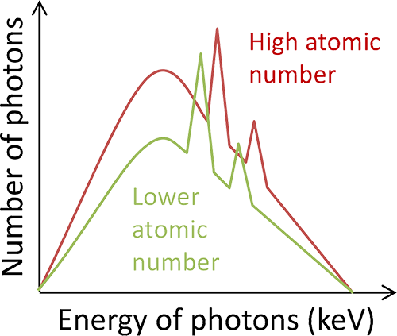
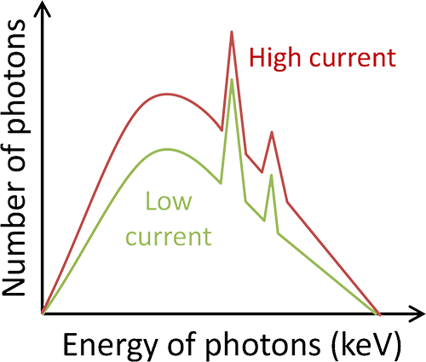
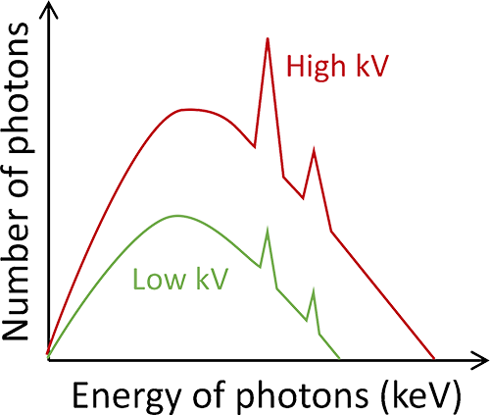
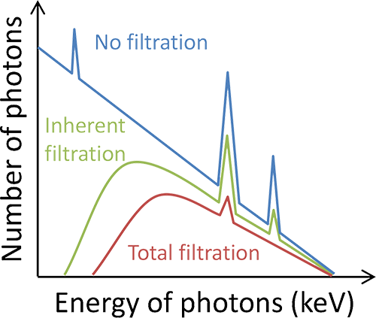
QUIZ:
Q5: Pokud budeme zvyšovat urychlovací napětí mezi katodou a anodou rentgenky, budeme pozorovat následující změny spektra produkovaného RTG záření:
a)
b)
c)
d)

Slide 7
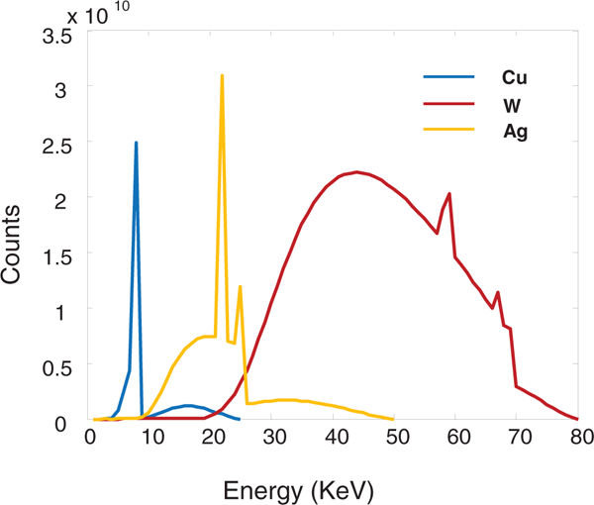
QUIZ Q6
Změny RTG spektra uvedené na obrázku můžeme pozorovat pokud měníme:
A) katodový (žhavící) proud
B) materiál katody
C) urychlovací napětí mezi anodou a katodou
D) materiál anody
E) hodnotu vakua v rentgence
F) rozsah filtrace nízkých, diagnosticky nevyužitelných energií RTG záření za účelem snížení expozice pacienta

Slide 8
QUIZ:
Q7: Spektrum brzdného RTG záření má:
Spojitý charakter, s maximální energií danou součinem e.U [keV]
Charakter diskrétních maxim (píků) energeticky odpovídajících přeskokům specifických elektronů zahrnutých v produkci RTG záření
Spojitý charakter, s maximem (píkem) v oblasti maximální energie (dané součinem e.U [keV])
Diskrétní charakter, jde-li o filtrované RTG záření (eliminace fotonů X nízkých energií)
Spojitý charakter z něhož vystupují periodicky se opakující triplety peaků

Slide 9
QUIZ:
Q8: Při dopadu urychlených elektronů (vytržených z katody) na anodu rentgenky vzniká především:
Brzdné RTG záření
Katodové záření
Anodové záření
Teplo
Specifické RTG záření
Čerenkovovo záření

Slide 10
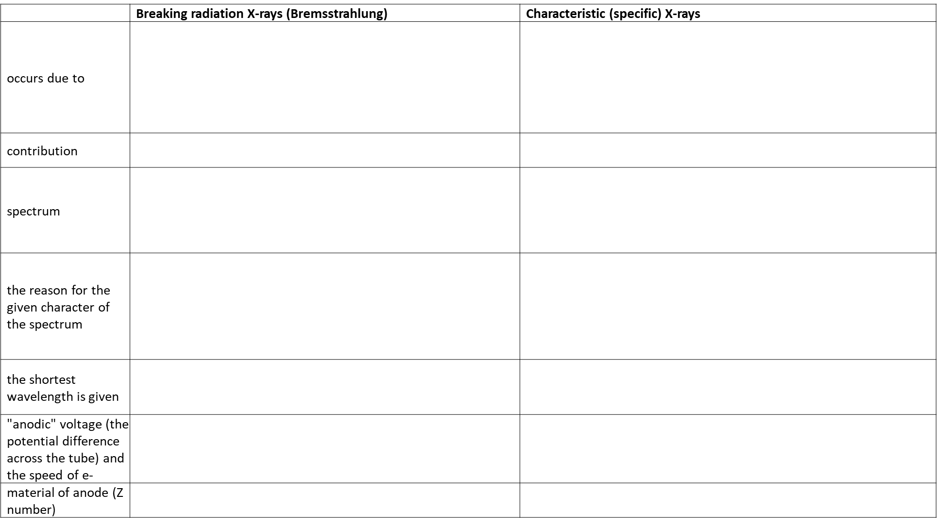
Acceleration (deflection/breaking) of incident electrons by the electromagnetic field of the target (anode) atoms; Coulomb interactions between negatively charged e- and positively charged nuclei of anode atoms. In general: Charged particle (here an electron) is slowed down or deflected by the e.m. field of a charged nucleus or another charged particle.
Electron transitions between inner shells of the target (anode) atoms. The accelerated e- knocks out a specific e- from the inner electron shell of an atom (anode). This creates a "hole" after the original e-, which is immediately filled by the transition ("jump") of an e- from a higher energy level (shell) to minimize the atom's energy. The energy released by the jump is emitted in the form of an X-ray photon.
dominant component
minor component; appears only at higher energies, sufficient to eject electrons from inner electron "shells" (high energetic levels)
continuous, with E_{max} (λ_{min}) given by the kinetic energy of the accelerated e- [The maximum energy in kiloelectron volts (keV) is numerically equal to the voltage difference between the anode and the cathode in kilovolts peak (kVp); average E is about 1/3 of E_{MAX}] (later in this lecture)
discreet (discontinuous/line spectrum), peaks characteristic for a given element (later in this lecture)
Electrons travel at different distances from the nuclei of the anode atoms - their trajectories are therefore deflected/curved to varying degrees and the electrons are braked with different intensities; X-photons of different energies (continuous spectrum) are thus generated
Electrons in an electron shell have different energies, specific to elements. the energy required to eject a certain e- is therefore exactly given. In the same way, the energy of the transition ("jump") of another electron, which fills the "hole" after the ejected electron, is also given. Hence, by knocking out specific electrons, X-ray photons of a specific energy (peaks in the spectrum) are created.
Voltage applied to the tube (anode voltage). Does NOT depend on the: a) nature of gas in tube, b) atomic (Z) number of the target (anode) element, c) cathode voltage (also see below)
The energy of the most energetic transition ("jump") in the electron shell of the anode atoms. Does NOT depend on the: kinetic energy of accelerated e-, i.e., anodic voltage (see below)
Determines the energy of accelerated e- and thus the "intensity of breaking", i.e., maximum and average energy of X-ray photons. Anodic voltage also increases non-specific production (the amount) of e- at the anode.
No effect once the energy of the accelerated e- is sufficient to eject the electrons from the target (anode) atoms. However, the energy of X-ray photons depends only on the energy of jumps in the atoms of the anode (see below)
↑Z(anode) à ↑E(R-Ray_{ch})

Slide 11
Vlastnosti RTG záření (paprsky X)
RTG záření je pronikavé elektromagnetické záření o velmi krátkých vlnových délkách 10⁻¹¹ m to 10⁻⁸ m (0.01 – 10 nm) a vysokých frekvencích.
prochází hmotou i vakuem, jeho intenzita slábne se čtvercem vzdálenosti od zdroje
šíří se přímočaře
má ionizační účinky (což znamená, že množství energie, které nese, stačí na uvolnění elektronu z atomu).
Efekty RTG záření:
Luminiscenční efekt. Rentgenové záření má schopnost přeměnit se na viditelné záření, ale pouze při interakci s určitými látkami.
Fotochemický efekt. Působením RTG záření na fotografický materiál dochází ke změnám v jeho chemickém složení.
Ionizační efekt. Energie, kterou rentgenové záření nese, je postačující k ionizaci atomů nebo molekul ozářené látky. To znamená, že při působení na elektricky neutrální atomy se z nich stávají elektricky nabité ionty.

Slide 12
Absorption of X-rays
The intensity (I) of an X-ray beam as it passes through any homogeneous substance is proportional to the distance traversed (x)
e = Euler number
where μ is called the linear absorption coefficient and is dependent on the target material, its density, and the wavelength of the X-rays (short waves penetrate better)
μ/ρ is called the mass absorption coefficient and is a constant of the material independent of its physical state (solid, liquid, or gas)
mass absorption coefficient for compounds containing two or more elements:
weight ratio w_{j} for each element j, using the bulk density, ρ

Slide 13
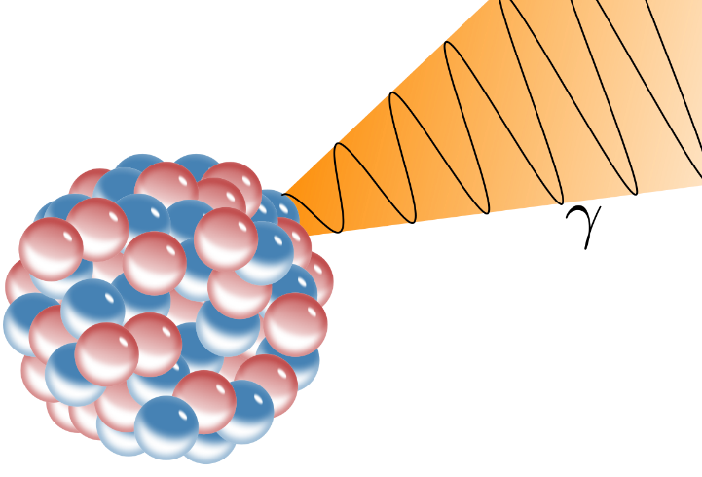
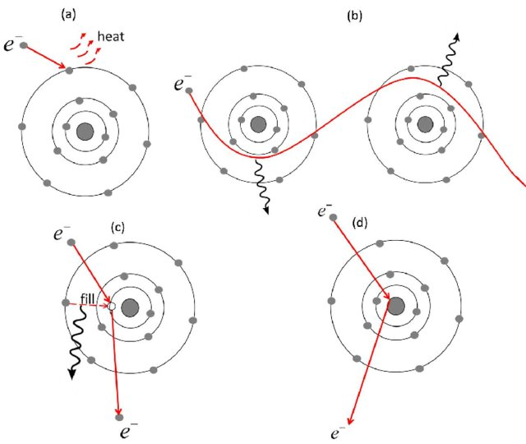
Tvrdé záření RTG (<0,01 nm = E >100 keV) vs. záření gama
Vlnové délky nejenergičtější části RTG záření se částečně překrývají s vlnovými délkami záření gama. RTG a gama záření není rozlišováno podle energie (častá chyba vyučovaná na středních školách)
Rozlišujeme je však podle původu:
RTG: vzniká v elektronovém obalu atomu (excitace/ionizace → deexcitace s emisí RTG fotonu),
záření gama: vzniká následkem deexcitace atomového jádra
γ
X

Slide 15
Měkké a tvrdé RTG záření
Roentgenovy trubice mohou být vyčerpány buď více nebo poněkud méně
v prvním případě (vysoké vakuum) vzniká tvrdé RTG záření (<0.1 nm)
v druhém případě (nižší vakuum) měkké RTG záření (>0.1 nm)
Měkké RTG trubice: vydávají paprsky, které jsou hustými tělesy snadno pohlcovány, tak že dávají např. obrázky ruky velmi pěkné, s ostře vyznačenými rozdíly mezi kostmi a masem
tvrdé RTG trubice: vysílají paprsky, které jsou poměrně málo pohlcovány a proto nejsou obrazy lidského těla příliš zřetelné

Slide 16
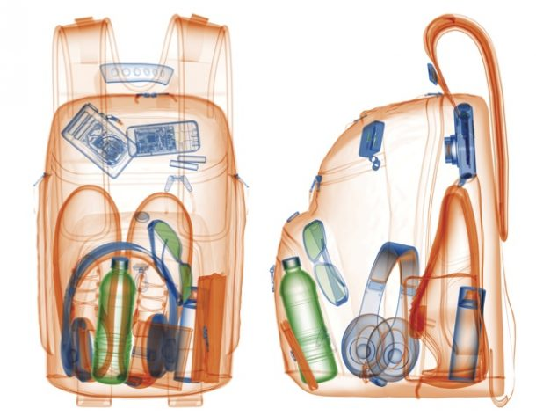
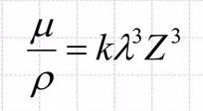
The dependence of the absorption coefficient on the wavelength of X rays
The absorption coefficient varies with wavelength approximately according to a relation of the form
where k = constant, Z = atomic number of absorber
Soft and hard X-rays

Slide 17
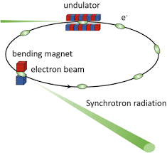
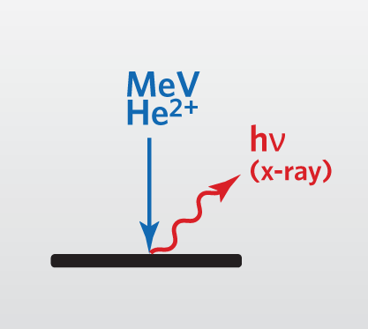
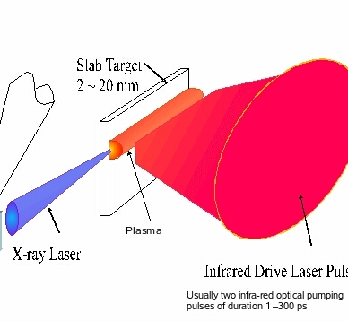
Definition of X-rays by source
(not entirely correct)
“X-rays are generated by accelerated e-” (?)
In fact, X-rays come from one of several processes that usually, but not always, involve e-.
Indeed, X-rays can be produced also by
  other charged particles interacting with atomic nuclei (Bremsstrahlung X-rays; PIXE)
  “non-electron” excitation of atomic e- (characteristic X-rays, e.g., LASER-induced X rays)
  and charged particles interacting with magnetic fields (e.g., synchrotron X-rays and cyclotron X-rays)*
Also works with other charged particles
*At a synchrotron, intense X-rays are the desired product, while at particle accelerators they are a by-product complicating research

Slide 18
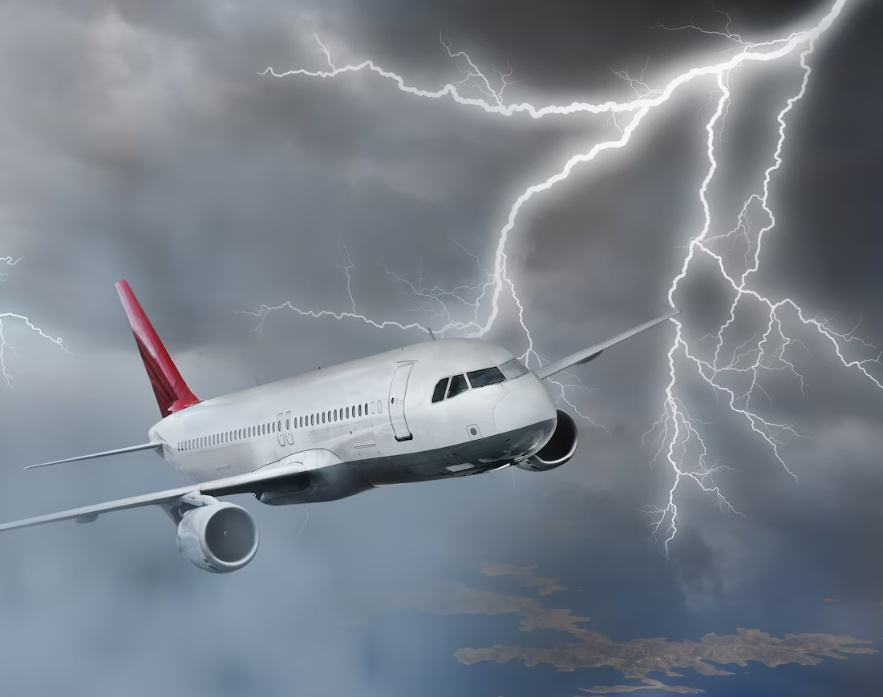
“DARK LIGHTNINGS”
Terrestrial gamma-ray flash
Stephan K.D. et al. Hazards to Aircraft Crews, Passengers, and Equipment from Thunderstorm-Generated X-rays and Gamma-Rays. Radiation 2021, 1(3), 162-173; https://doi.org/10.3390/radiation1030015

Slide 19
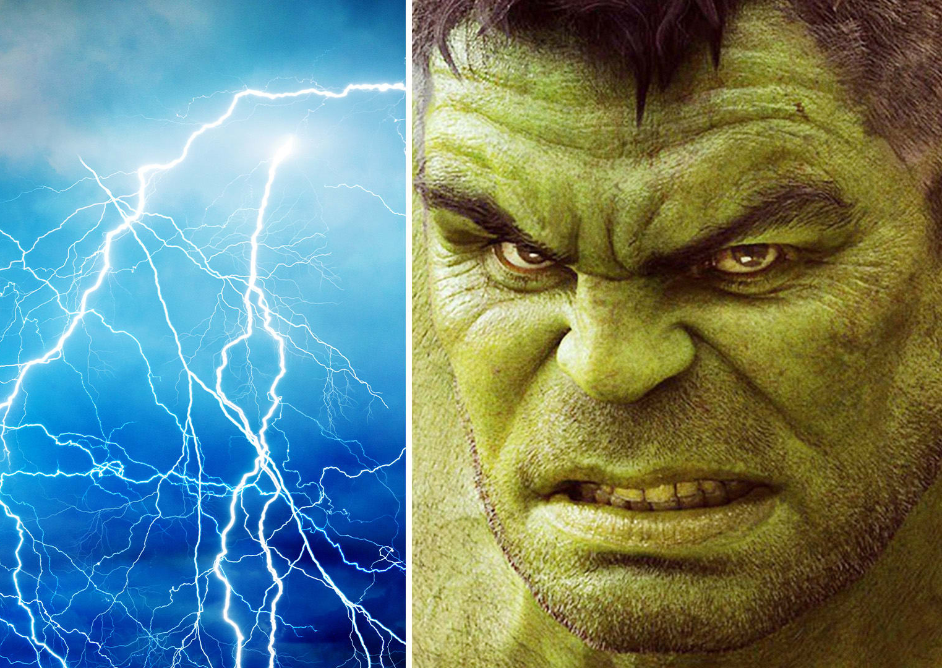
Pro pobavení
https://zoom.iprima.cz/zajimavosti/blesky-gama-zareni-110471
Blesky vytvářejí radioaktivní gama paprsky. Konečně víme, jak vznikají
Adam Vala

Slide 20
PRVNÍ MEDICÍNSKÉ APLIKACE
ZÁŘENÍ-X (RTG)

Slide 21
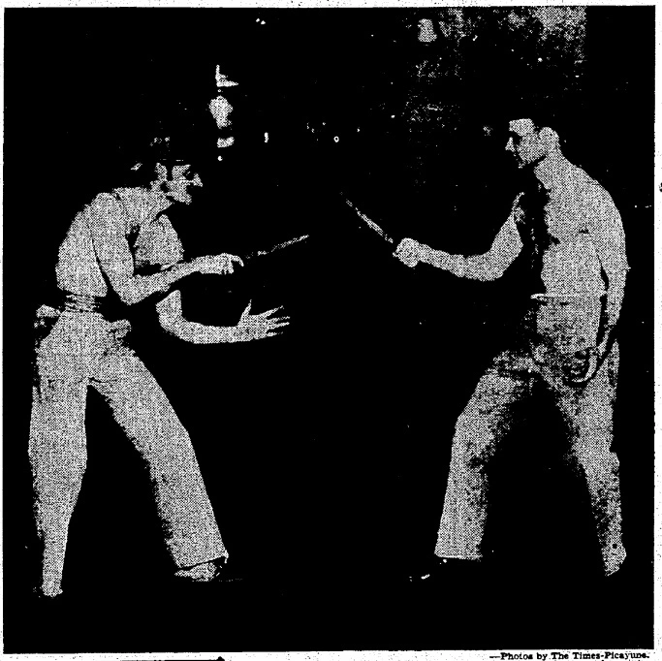
PRVNÍ LÉKAŘSKÁ APLIKACE RTG
Lancet, 23. ledna 1896
Roentgenovy paprsky použity pro detekci úlomku nože v páteři opilého námořníka, který byl po rvačce díky tomuto zranění paralyzován, dokud mu nebyl úlomek vyjmut.
Poté se RTG diagnostika prudce rozvíjí jak v Evropě tak USA

Slide 22
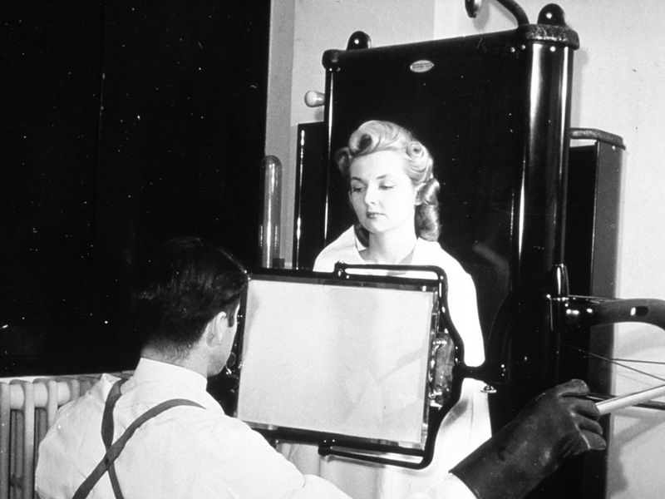
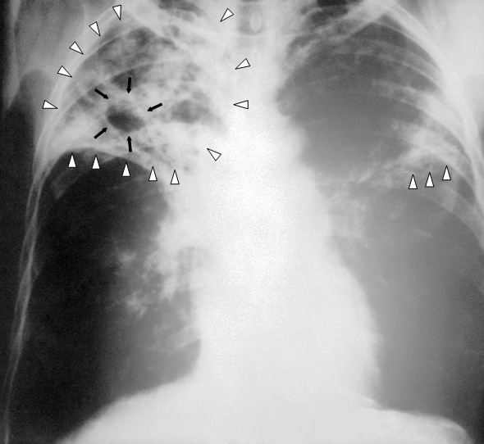
Just Months After Its Discovery, the X-Ray Was in Used in War
Chest X-ray of a person with advanced tuberculosis: Infection in both lungs is marked by white arrow-heads, and the formation of a cavity is marked by black arrows.
A technician takes an X-ray fluoroscope of a female patient. Fluoroscope exams delivered much more radiation exposures than modern X-rays. (National Cancer Institute, public domain)

Slide 23
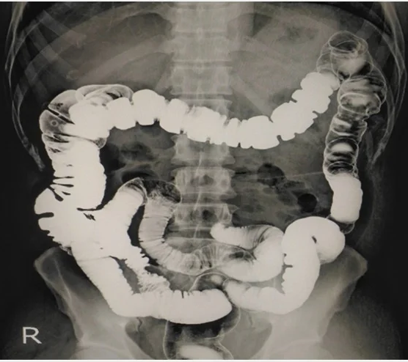
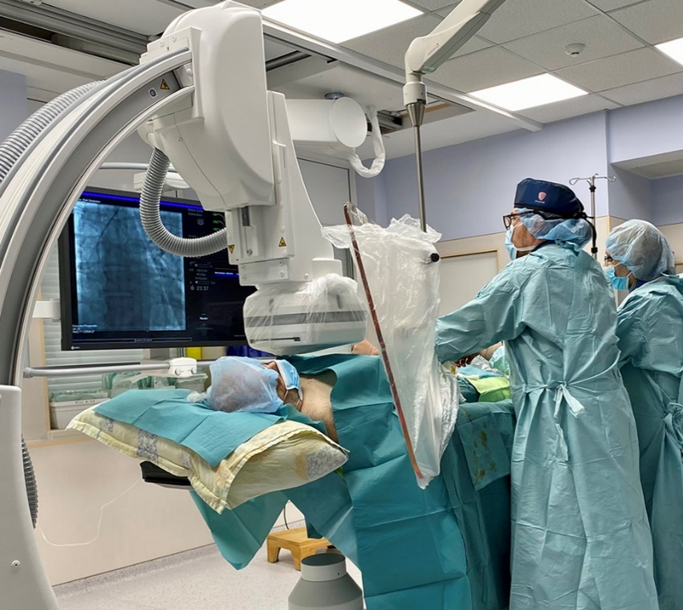
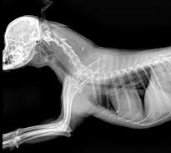
Various imaging methods
Sciagraphy (z řeckého skiá (σκιά) – „stín“ a grafie – „záznam“)
skiascopy (classical X-ray on screen, higher doses) – přímé pozorování
CT (computed tomography)
Mammography
Angiography (with contrast agents, higher doses)
etc.
X-Rays in current medicine

Slide 24
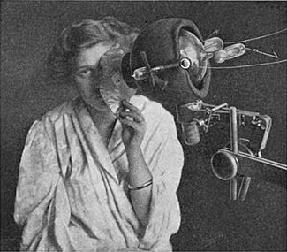
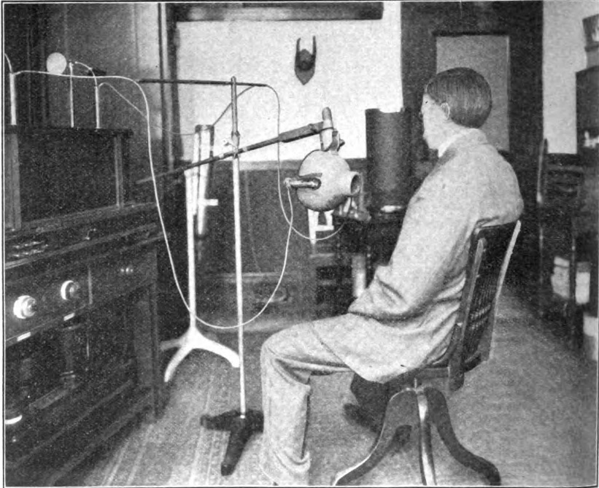
Radioterapie paprsky X
Research Article: https://www.birpublications.org/doi/epdf/10.1259/bir.1926.0081
X-ray apparatus used for treatment of epithelioma of the face, 1915. The tube is in a localizing shield, and a perforated sheet of metal is securely fashioned to the surface by adhesive plaster
X-ray treatment of tuberculosis in 1910

Slide 25
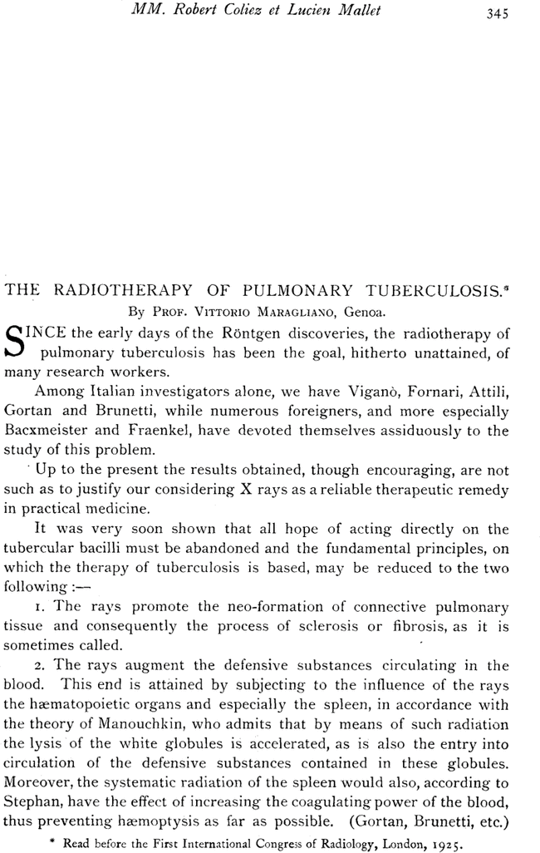
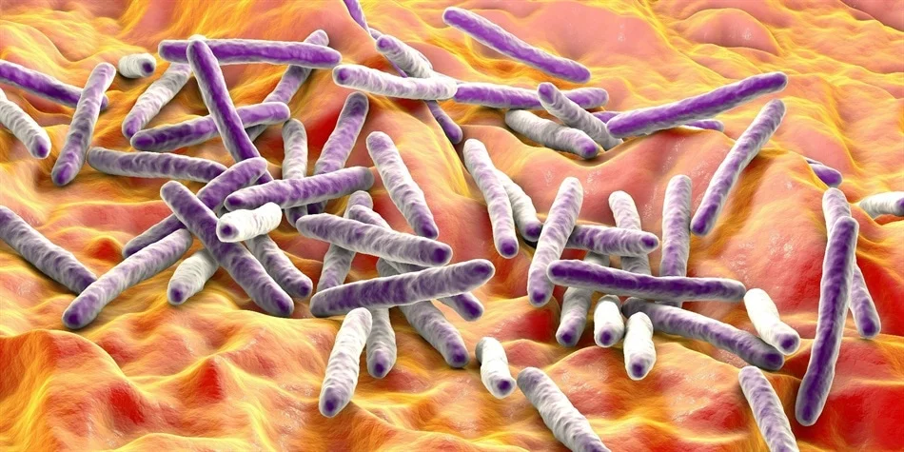
RADIOTHERAPY OF TUBERCULOSIS
https://www.birpublications.org/doi/abs/10.1259/bir.1926.0081?journalCode=bir
Mycobacterium tuberculosi
Organism viability began to decrease at radiation levels of 10 Gy…
https://doi.org/10.1378/chest.66.3.240

Slide 26

IR and Tuberculosis

Slide 27
IR and Tuberculosis

Slide 28

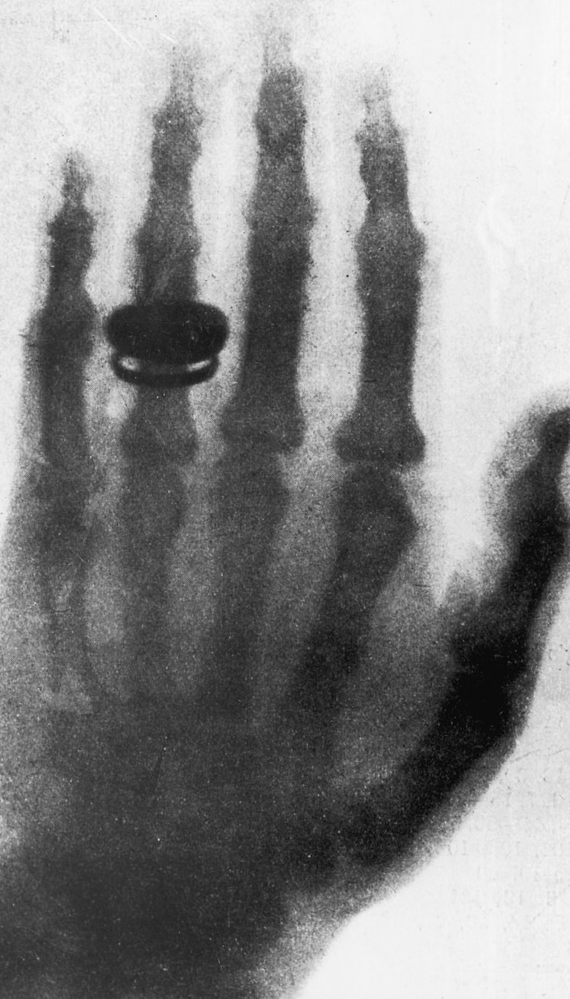
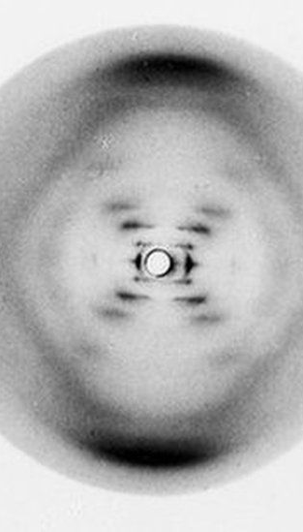
The first X-ray image - Mrs. Roengen's hand with the wedding finger.
The famous first X-ray “portraits”
The well-known Photo 51, the diffraction pattern from DNA in its so-called B configuration.

Slide 29
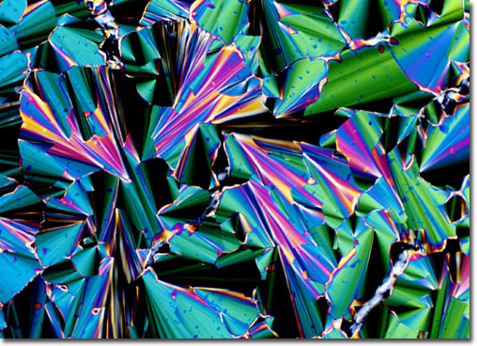
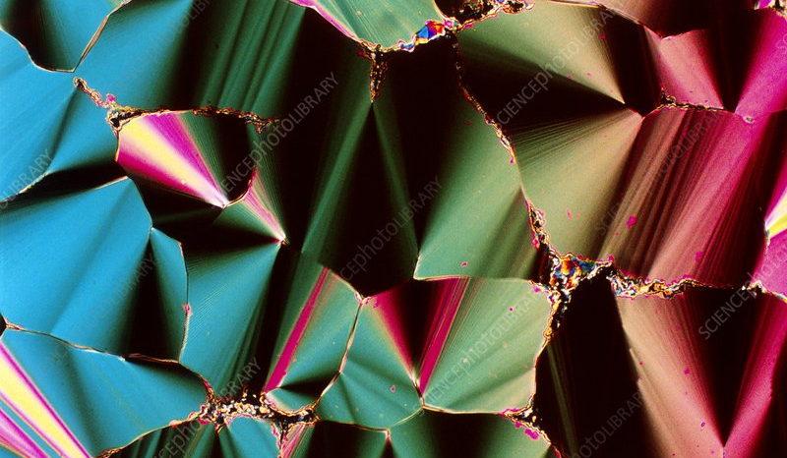
DNA Crystals
DNA crystals. Polarized light micrograph of crystalline DNA. Magnification x25 at 6x7cm size.
A gradual transition from blue to green shades in the focal conic texture of this liquid crystalline DNA specimen are indicative of a progressive thickness gradient. Note the yellow and blue bands in some portions of the texture, which are evidence of a variation in the molecular organization of the mesophase. The DNA concentration for this specimen is approximately 400 milligrams per millimeter, and the magnification is approximately 200x. The digital image presented above was originally recorded on Fujichrome 64T transparency film using a Nikon Optiphot-Pol microscope with crossed polarized illumination.

Slide 30
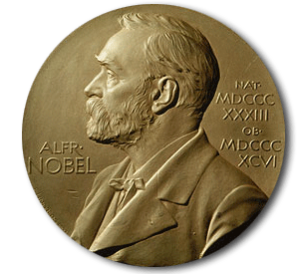
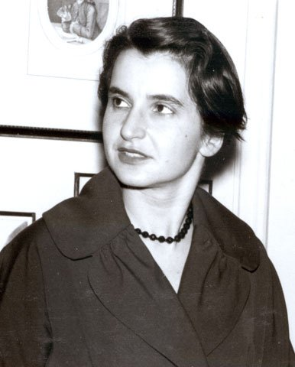
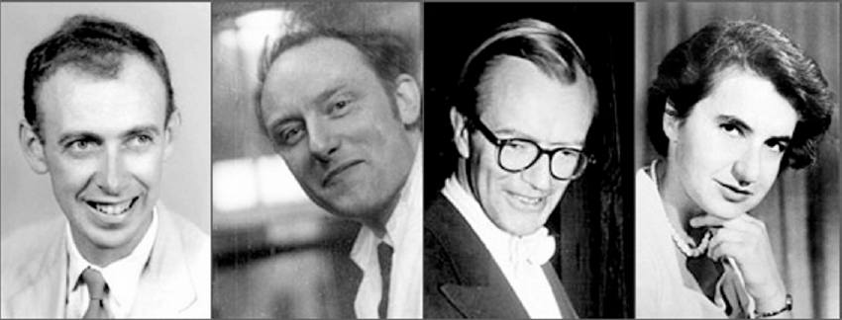
The Discovery of DNA double helix
In 1962 J. Watson (b. 1928), F. Crick (1916–2004), and M. Wilkins (1916–2004) jointly received the Nobel Prize in Physiology or Medicine for their 1953 determination of the structure of deoxyribonucleic acid (DNA).
Yes
Yes
Yes
Rosalind Franklin
NO!! (?)

Slide 31
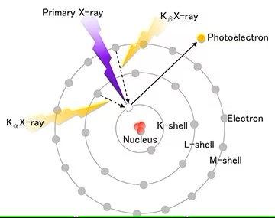
XRF, X-ray fluorescence spectroscopy / microscopy
XRF is a method that uses characteristic X-rays (fluorescent X-rays) generated when X-rays irradiate the analyzed substance.
XLF can be thought of as spectrochemical analysis within an X-ray region.
It has the same characteristics as atomic absorption spectrometry and optical emission spectrometry except that the sample does not need to be dissolved in a solution to be analyzed.

Slide 32
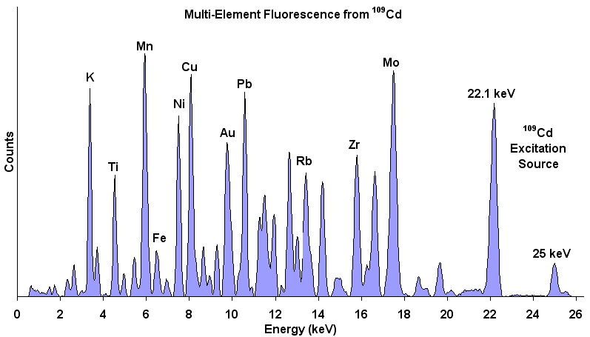
https://blog.tcradvanced.com/x-ray-fluorescence-spectroscopy-xrf/
For quantitative analysis several samples of known element concentration are subjected to measurements using XRF and a correlation is developed between the intensity of the measured element’s fluorescent X-rays and its concentration in the sample. Based on the calibration curve drawn, the concentration of various elements present in an unknown sample is found out.

Slide 33
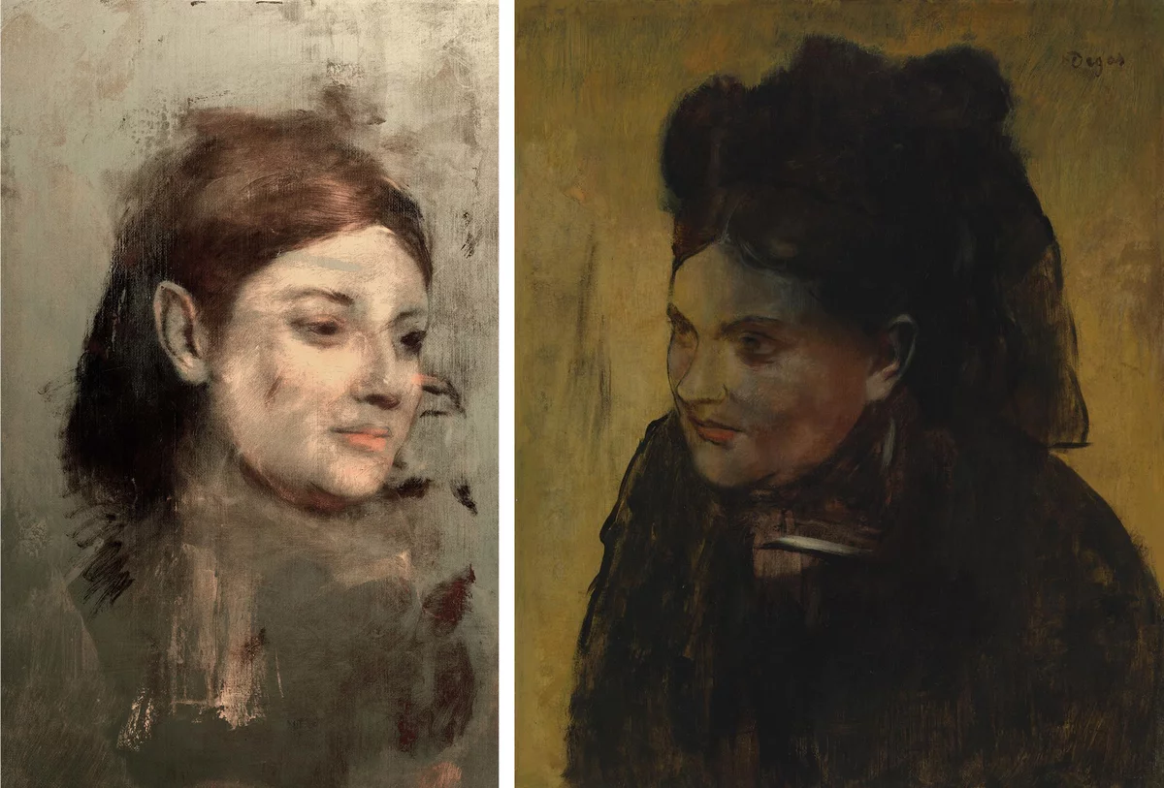
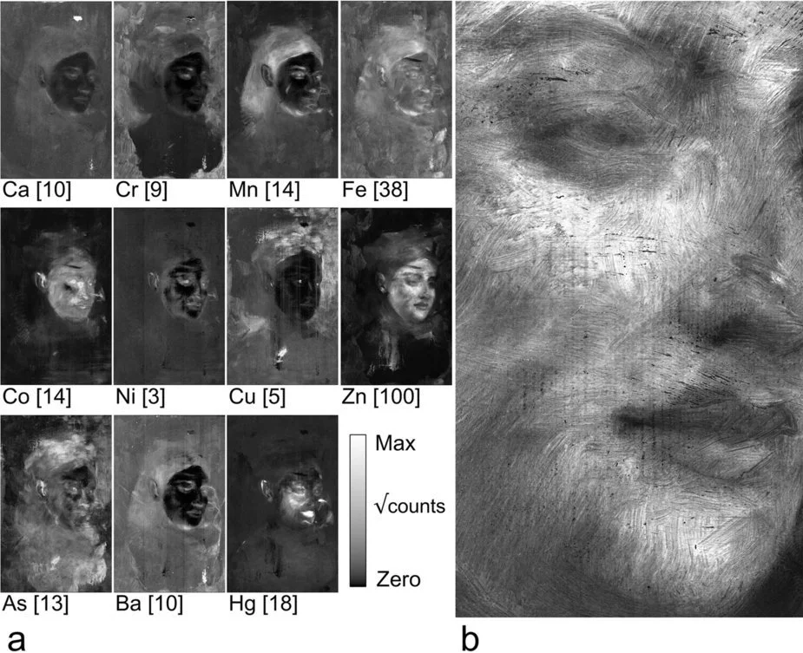
X-rays reveal the secrets of works of art
Using specialized X-ray imaging, a team of researchers in Australia has revealed a striking painting of a woman's face hidden under French Impressionist Edgar Degas' Portrait of a Woman.

Slide 34
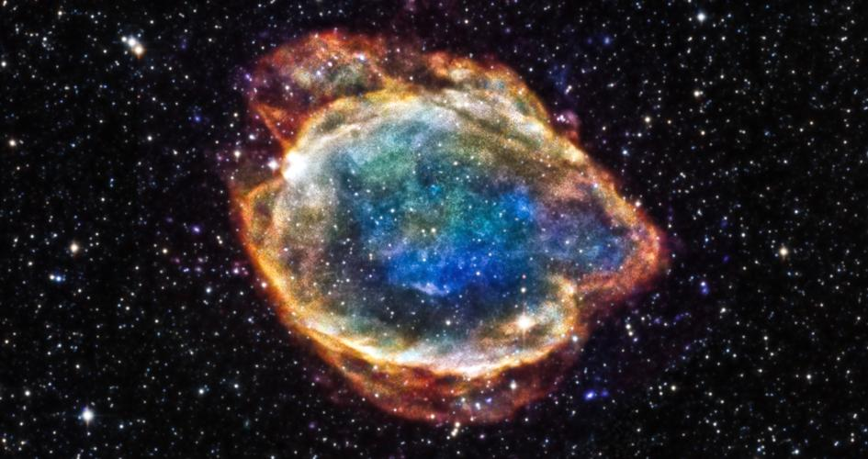
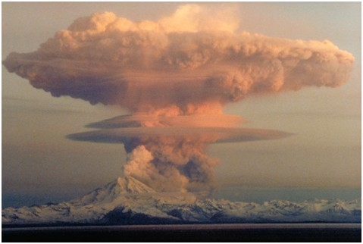
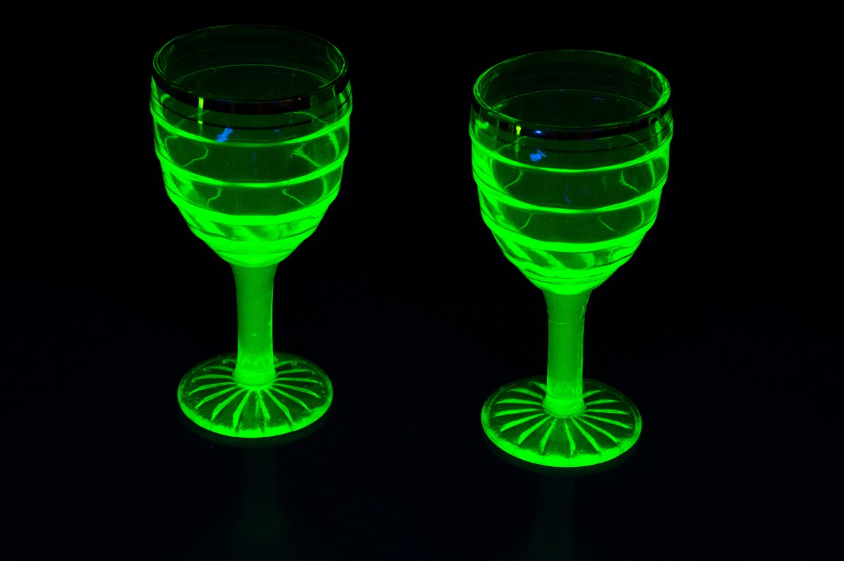
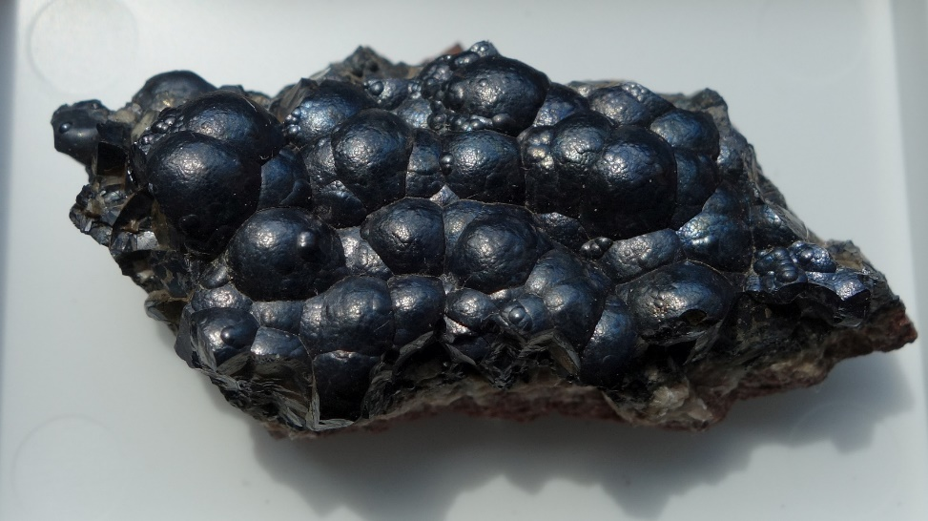
Radiační biofyzika 2
Objev přirozené radioaktivity a další vývoj
Martin Falk, falk-at-ibp.cz, Biofyzikální ústav AVČR, Brno

Slide 35
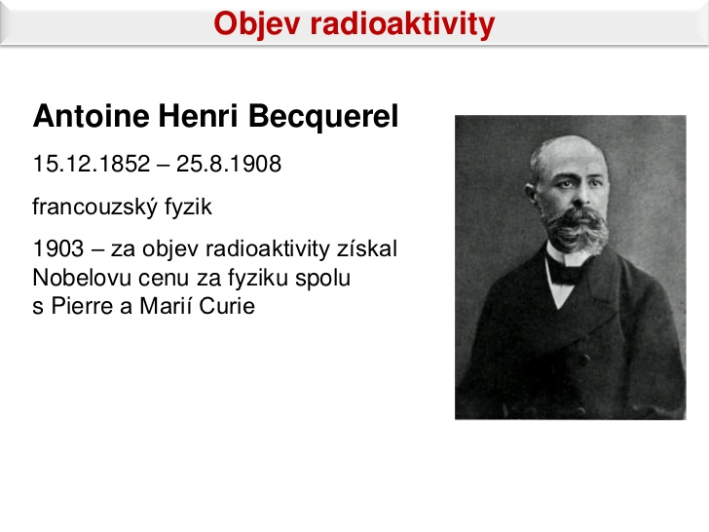
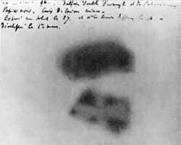

18. května 1896, Antoine Henri Becquerel
Objev přirozené radioaktivity
(1852/12/15 - 1908/08/25)
How can such a "nothing spot" lead to a Nobel Prize?

Slide 36
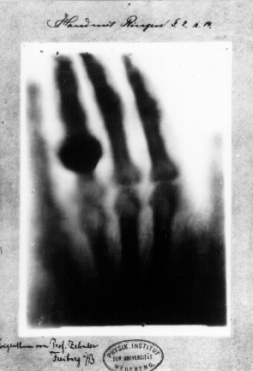
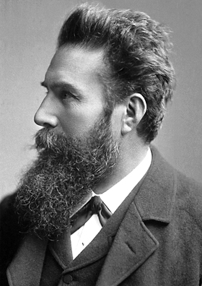
Inspirace pro Becquerelův objev
1. FASCINACE OBJEVEM „MAGICKÝCH“ PAPRSKŮ X
Wilhelm Conrad Röntgen krátce předtím zjistil, že záření vznikající při průchodu elektronů vakuovou trubicí dokáže pronikat pevnými látkami a zanechávat stopy na fotografické desce, stejně jako obyčejné světlo. Snímek kostí ruky i s kovovým prstenem jeho manželky obletěl svět a uvedl vědce do varu. Záření, které dokáže zobrazovat věci dosud neviditelné!
20. února 1895. Jako řádný člen francouzské Akademie věd se Becquerel spořádaně dostavil na zasedání této ctihodné instituce, aby tu vyslechl přednášku svého kolegy a přítele jeho otce Henriho Poincarého [poňtaré] o Röntgenových pokusech s katodovými paprsky.

Slide 37
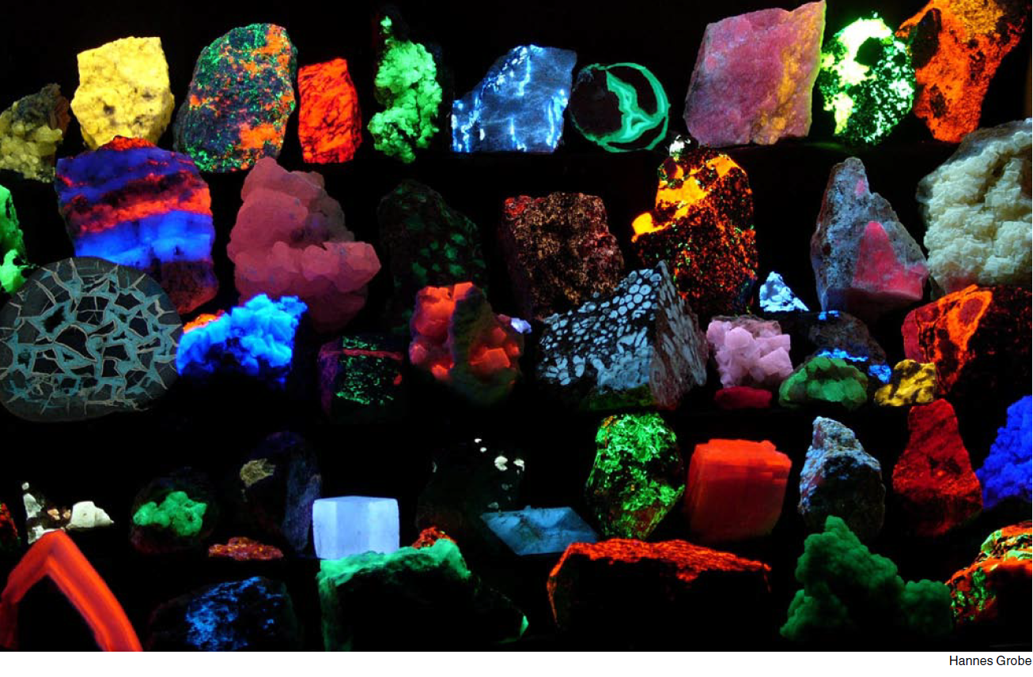
Další inspirace pro Becquerelův objev
EXPERIMENTY světélkování látek ve slunečním světle JEHO OTCE.
(otcem H.B. byl Alexandre Edmond Becquerel, 1820-1891, též významný fyzik)

Slide 38
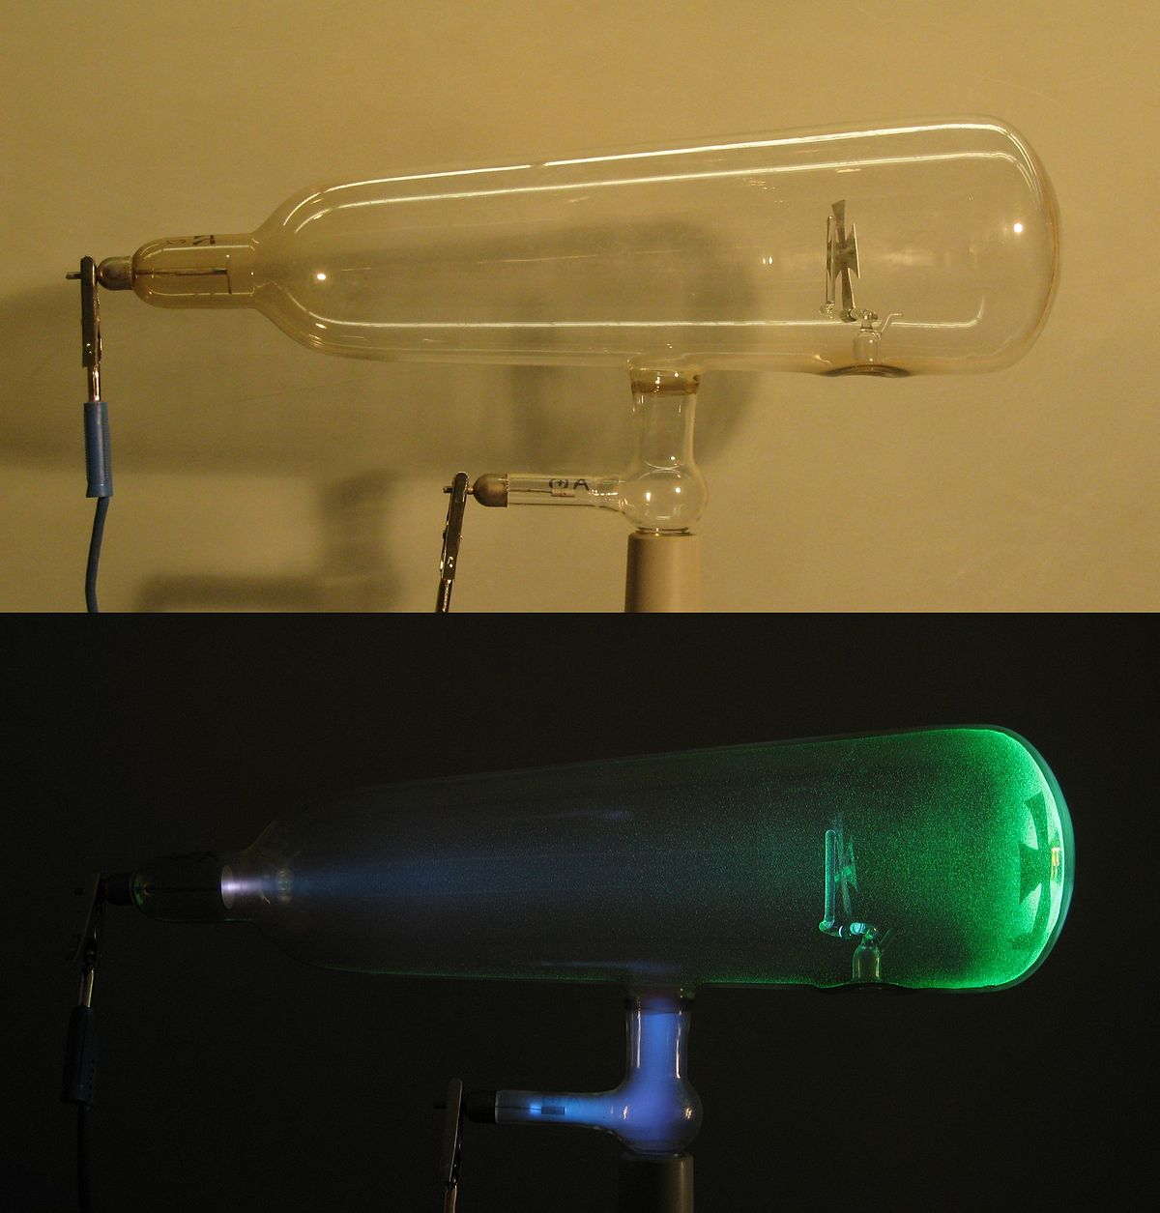
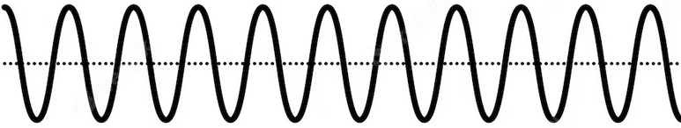
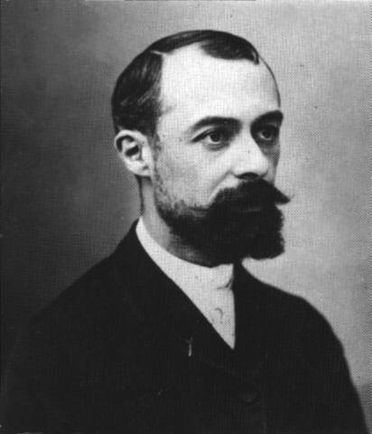
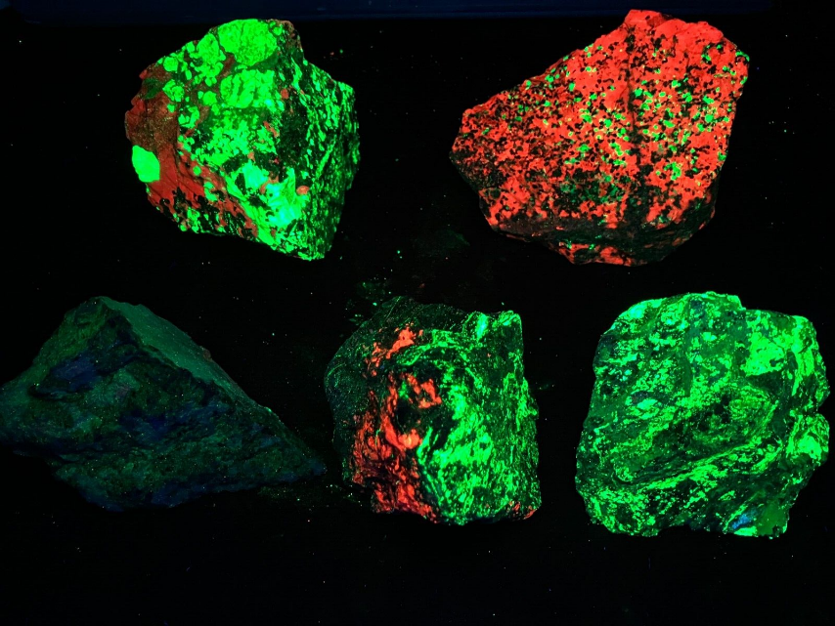
Becquerel's idea
Catodic rays
+ X-rays !
(+)
(-)
?
Phosphorescence
+ X-rays ???

Slide 39
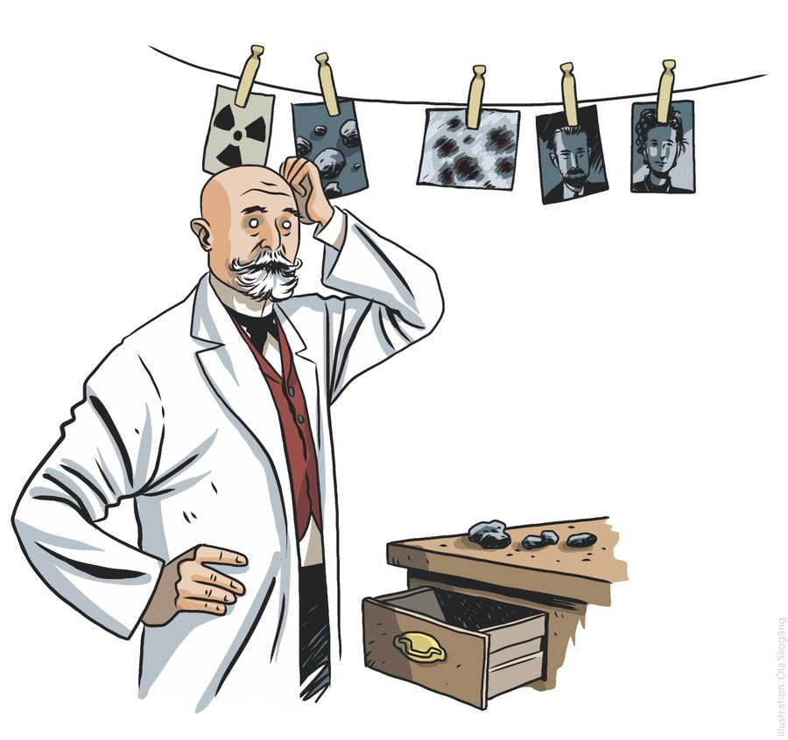
H. Becquerela tak napadlo, zdali světélkující nerosty také nevydávají paprsky X….
Aren't visible light and invisible X-rays produced together by the same mechanism?
?!

Slide 40


EXPERIMENT 1:
Nejprve si myslel, že nerosty mohou vydávat tajemné neviditelné záření jen tehdy, když viditelně světélkují.
fluorescence
paprsky-X
?

Slide 41
Epochální Becquerelův experiment
Dal vybrané kameny z otcovy sbírky na slunce, a když se dostatečně "nasvítily" a začaly samy pěkně zářit,
položil je na světlotěsně zabalené fotografické desky (alternativně: dal důkladně světlotěsně zabalení fotografické desky na několik hodin na slunce)
a po čase je vyvolal

Slide 42
VÝSLEDEK BECQUERELOVA EXPERIMENTU:
Nestačil divit!!
Většina desek zůstala naprosto nezměněná, jen pod několika vzorky zčernaly

Slide 43

EXPERIMENT
II.
Uranové soli a sklo pod UV-světlem světélkují podobně jako katodový konec trubice emitující paprsky X,
to H. B. fascinovalo a dovedlo ho to k vykonání dalšího převratného experimentu…

Slide 44

Ukázalo se, že jde o fluoreskující soli uranu!

Slide 45

Becquerelovo záření
Becquerel se podivným zářením z nitra uranu dál intenzívně zabýval a zjistil, že:
černání fotografických desek způsobují všechny sloučeniny obsahující uran, zatímco luminiscencí se vyznačují jen některé jeho soli
Jiné fosforeskující látky naopak neznámé záření nevyzařovaly

Slide 46
Becquerelův experiment
Rok po Poincarého přednášce (24. února 1896) Becquerel informoval Akademii o svém objevu:
"Uran vydává záření pronikající hmotou i bez vysokého napětí katodové trubice."
To byl nepochybně významný poznatek, ale k objevu přirozené radioaktivity stále ještě nesměřoval.
Becquerel se totiž stále ještě domníval, že záření souvisí s luminiscencí uranových solí
vedly ho k tomu i chyby v jeho experimentech týkajících se vlastností objeveného záření (Martins, Roberto de Andrade. „ BECQUEREL’S EXPERIMENTAL MISTAKES „ in Historical Essays on Radioactivity. Extrema: Quamcumque Editum, 2021.

Slide 47



URAN –
nejtěžší přirozeně se vyskytující prvek na Zemi (Z=92)
prvek s „nakumulovanou silou supernov“
objev U změnil svět od základu
Roku 1789 objevil německý chemik a lékárník Martin Heinrich Klaproth novou rudu. Vymyslel si pro ni název uran podle planety, objevené právě v tomto desetiletí.
Protonové číslo: 92, Teplota tání: 1 130 °C, Teplota varu: 3 900 °C, Molární hmotnost: 238,03 g·mol⁻¹, Hustota: 19 050 kg·m⁻³

Slide 48


Izolace URANU
Eugène-Melchior Péligot [péligò] (1811–1890, Paříž)
francouzský chemik
1841 jako první izoloval čistý kovový uran a použil termín „uranyl“ (pro označení žlutých solí uranu).
Uran začal být zajímavý pro barvení skla, stále však trpělivě čekal, až přijde jeho čas…

Slide 49



OBROVSKÁ ENERGIE URANU
→ Vznik lehkých a těžších prvků
H, He, (Li) – prvotní nukleogeneze (celý vesmír do cca. 3 vteřin po velkém třesku) + jaderná fůze v prvních hvězdách
Li, Be, B: specifický vznik v mezihvězdném prostoru (interakce produktů supernov s kosmickým zářením?).
Těžší prvky až po železo: Obrovský tlak hmoty zažehl v nitrech hvězd termojadernou fúzi, jež po spotřebování H „spaluje“ hélium... následkem postupně vznikají těžší prvky až po železo
ANI JADERNÁ FŮZE OVŠEM NESTAČÍ K PRODUKCI PRVKŮ >Fe

Slide 50
Prvky těžší než Fe:
→ Exploze prvních supernov a/nebo srážky neutronových hvězd
Nepředstavitelně obrovská energie umožňující vznik jader v endotermických reakcích
            Vznik těžších prvků než Fe, včetně U (asi -6.6 mld. let)
Vznik nejtěžších prvků → URAN

Slide 51

Před 4.5 mld let – vznik Země z hmoty, jež obsahuje uran vyprodukovaný erupcemi dávných supernov
Dnes je již U ve Sluněční soustavě vzácný
Nicméně, jeho pomalý rozpad je hlavním zdrojem zahřívání kůry Země, zodpovídá za
U
kontinentální drift (asi ale i participace dalších fenoménů) →
vulkanická aktivity
→ existence života

Slide 52



Becquerelův experiment III. – A ZASE TA NÁHODA!
Když chtěl pokus opakovat,
neočekávaně se zatáhlo
... rozhodl se proto experiment odložit a neexponované desky i s uranem uklidil na několik dní do šuplíku
Posléze desky ale přesto z nejasných pohnutek vyvolal, a byl udiven ještě více: opět ztmavly!
Bylo zřejmé, že sluncem vyvolané světélkování nebylo příčinou expozice desek.

Slide 53


Becquerelovo záření
Becquerel se podivným zářením z nitra uranu dál intenzívně zabýval a zjistil, že:
Luminescenční krystaly solí uranu přitom vydávaly neznámé záření i poté, co následkem rekrystalizace ztratily schopnost fosforeskovat
18. května 1896 konstatoval: "Pronikavá zářivost je vlastností samotného uranu bez ohledu na jeho fyzikální či chemickou formu.„
PRÁVĚ TAK OBJEVIL PŘIROZENOU RADIOAKTIVITU, nejprve nazývanou jako Becquerelovo záření

Slide 54

Becquerel zjistil některé další zajímavé charakteristiky záření vycházejícího z uranu:
ionizuje vzduch
lze jej odklonit pomocí magnetického pole.
Tento poznatek zveřejnil v roce 1899. Vyplývalo z něj, že se neznámé záření (přinejmenším z určité části) skládá z elektricky nabitých částic.
Na jeho podstatu však přijít nedokázal.

Slide 55

RADIOAKTIVITA,
Marie a Pierre Curieovi
Pierre Curie (1859-1906)
Marie Sklodowska-Curie (1867-1934)

Slide 56


Štafetu od H.B. převzali manželé Marie a Pierre Curieovi (byli to spolupracovníci H. Becquerela - Pierre Curie měl pracovnu jen několik kroků chodbou od laboratoře profesora Becquerela a sdílel ji se svou mladou manželkou Marií).
Marie Curie, tehdy ještě Sklodowská, byla polského původu, a jednou z Becquerelových studentek a právě se vdala za fyzika Pierra…
Curieovi již v roce 1896 zjistili, že stejné záření jako uran vydávají také sloučeniny thoria - na světě tedy existuje přinejmenším ještě jeden „zářící“ prvek
(prvenství objevu bylo nicméně přiřknuto Gerhardu Carlemu Schmidtovi)
Marie a Pierre Curie začali svou experimentální práci systematickým studiem uranu a jeho sloučenin, přičemž měřili a tabelovali jejich ionizační proudy.

Slide 57


Electrometer apparatus developed by Pierre Curie and his brother Jacques for the precise measurement of very weak currents (of the order of tenths of picoamperes) following their discovery of piezoelectricity in 1880.
IONIZING CHAMBER

Slide 58
Zjistili značné rozpětí od největších po nejmenší proudy…
…a že ionizační proudy jsou úměrné množství uranu přítomného ve vzorku (totéž platilo pro thorium).
Z pohledu chemika to byl záhadný výsledek. Vlastnosti chemických sloučenin téhož prvku obecně závisí na tom, s čím je sloučenina složena, a na uspořádání atomů v molekule. Naměřená (radio)aktivita však byla nezávislá na složení nebo struktuře molekul.
Curieová dospěla k závěru, že radioaktivita je vlastností atomu - nazvala ji une propriété atomique. Neměla na mysli atom uranu nebo thoria, ale atom jako zobecněnou hmotnou jednotku s předpokládaným vnitřkem, z něhož vycházejí radioaktivní emise. To je hluboká koncepce, kterou Marie Curie významně přispěla k rozvoji fyziky.

Slide 59

Zobecnění Becquerelova objevu
Tehdy Marie Curie pro tuto vlastnost (které se zpočátku říkalo Becquerelovy paprsky) poprvé použila název radioaktivita.
Objevitel záření (H.B.) však o fyzikální zvěčnění svého jména nakonec přece jen nepřišel: byla po něm pojmenována jednotka radioaktivity
(1 Becquerel [1 Bq] vyjadřuje takovou aktivitu zdroje při níž se za 1 sec rozpadne 1 atom)
Radioaktivita,
Marie a Pierre Curieovi

Slide 60






Slide 61




Radioaktivita, Marie a Pierre Curieovi
M a P Curie brzy zjistili, že s horninami a radioaktivitou něco nesedí:
Radioaktivita nerostů uranitu a chalkolitu byla mnohem vyšší, než by odpovídalo zastoupení uranu a thoria ve vzorcích
?
?
?
>>
SMOLINEC
ČISTÝ URAN / URANOVÉ SOLI
Jediným logickým vysvětlením bylo, že rudy obsahují další dosud neznámé prvky, jejichž radioaktivita je ještě výrazně vyšší.

Slide 62



Marie Curie‘s
next brilliant idea
According to the periodic table, new elements have been predicted but have not yet been isolated
If there was a large content of them, they would have already been isolated
It means, the unknown radioactive elements in pitchblende must be very small in number, but they must be incredibly radioactive!

Slide 63


PECHBLENDE (SMOLINEC Z JÁCHYMOVA)

Slide 64


Jáchymov, dnešní ČR, kdysi dávno…
Stříbrné doly
Na začátku byly stříbrné mince, které byly raženy v Jáchymově v Krušných horách. Německý název pro Jáchymov byl Joachimstal a ta mince, která se tam razila, se nazývala joachimstaler. A protože to bylo dlouhé slovo, bylo zkracováno na taler. Z toho se pak vyvinulo čeké tolar. To se šířilo do různých zemí Evropy, protože tyto mince měly dobrý zvuk, a dostaly se i do Anglie, kde byly přijaty v podobě dollar. Když v 18. století hledaly Spojené státy získaly nezávislost, hledaly vhodný název pro svoje oficiální platidlo, protože se chtěly odlišit od Francie, Anglie atd., a sáhly po tomto pojmenování dollar, které od 16. století v Anglii žilo, ale nebylo prakticky využíváno. Takže v původu amerického dolaru je český tolar, který vznikl z jáchymovské mince na počátku 16. století."
(etymolog z Ústavu českého jazyka a komunikace Filosofické fakulty UK PhDr. Jiří Rejsek).

Slide 65


PECHBLENDE (SMOLINEC)
Po roce 1515 se rozvíjí těžba stříbra v Jáchymově
V dolech se těžily nejdříve stříbrné rudy, později rudy kobaltu a arsenu
Během těžby někdy horníci narazily na žílu podivné horniny, jejíž nalezení znamenalo pro horníky „smůlu“
Nazvali ho proto PECHBLENDE (pech = smůla, blende = nekov)
z toho SMOLINEC (nosící smůlu), později nazýván URANIT

Slide 66



PROČ “SMOLINEC” ?
1.
2.
3.

Slide 67
PROČ „SMOLINEC“ ?
jednak vypadá jako pryskyřice (smůla),
pak ho mohli takto označit horníci ve stříbrných dolech, protože se vyskytuje tam, kde se nevyskytuje stříbro, a mohl jim tak přinášet smůlu v těžbě.
Jako třetí původ smolného označení se nabízí možnost, že si horníci spojili jeho nálezy se zvýšenou úmrtností kolegů, i když se v té době ještě nevědělo o rakovině plic a její spojitosti s touto horninou (a jejími štěpnými produkty).

Slide 68

PECHBLENDE (SMOLINEC)
Smolinec proto nejprve končil na haldách kolem dolů jakožto naprosto bezcenný materiál…

Slide 69

Marie a Pierre Curieovi a smolinec z Jáchymova
Manželé Curieovi pak prováděli pečlivá měření v různých horninách (uranitu a chalkolitu).
Hlavní roli zde hrál SMOLINEC Z JÁCHYMOVA
Bádání bylo nesmírně náročné na množství výchozího materiálu
M.C. proto požádala vídeňského ministra orby, hraběte Buquoye, o zaslání vzorku smolince z Jáchymova. Ten jí nechal poslat několik tun odpadu z továrny na uranové barvy v Jáchymově.
(nakonec M-C. získala 0.1 g Po z několika tun smolince)

Slide 71




Marie a Pierre Curieovi – objev nových radioaktivních prvků, polonia a radia
Nejprve identifikovali polonium, které bylo 150x radioaktivnější než uran.
Později ještě objevili radium, jehož aktivita byla dokonce 900x vyšší než u uranu. Proto ho také pojmenovali „radium“ = zářící
Tm 124 let
Tm = 1600 let
Radium dostalo název z latinského radius – paprsek.
POLONIUM (Po)
stříbřitě bílý, silně radioaktivní kov
Existuje 42 izotopů polonia s atomovou hmotností 194 až 218 (izotopy = liší se počtem neutronů)
Malé množství radia vyelektrolyzované na tenký měděný plíšek a překryté polyurethanem k zabránění reakce se vzduchem (stříbřitý kov alkalických zemin)
34 známých radioaktivních izotopů, s nukleonovými čísly 201 až 234

Slide 72

Maria Curie-Skłodowska
Během I. sv. války prosadila zřízení polních rentgenologických stanic, které z pozice vedoucího vojenské lékařské buňky organizovala a řídila. Tyto stanice vyšetřily více než 3.000.000 miliony případů zranění vojáků.
Po válce cestovala po světě a iniciovala zakládání Ústavů pro léčbu rakoviny. V této době patří mezi její žáky František Běhounek – zakladatel československé atomové fyziky. V roce 1925 Marie Curie-Sklodowská navštěvuje město, které stálo na počátku její vědecké kariéry – Jáchymov. Zde sfárala do dolu Svornost a navštívila i lázně. Zde prokázala neúčinnost pitných kúr a naopak vhodnost koupelí v radiové vodě.
Zemřela v nemocnici Sallanches v Savoy u Paříže (1934, 67 let) na aplastickou anémii, kterou si pravděpodobně přivodila absolutní absencí ochranných opatření při práci s radioaktivními látkami.
Pro zásluhy na poli vědy byly její ostatky v roce 1995 slavnostně přeneseny do pařížského Panteonu.
Marie Curie driving the Renault car that she converted into a radiological unit during the first World War, 1917

Slide 73

Prvenství Marie Curie-Skłodowské, 7. 11. 1867 - 4. 7. 1934
Z Polska odešla do Francie, kde v roce 1891 složila jako první žena v historii přijímací zkoušky na fakultu fyziky a chemie pařížské Sorbonny.
Becquerel na doporučení Pierra nabídl Marii doktorandské studium ve své laboratoři.
V roce 1903 jako první žena na světě obdržela i titul doktora fyziky na Sorbonně.
Díky své práci byla jako první žena na světě dvakrát oceněna Nobelovu cenou, navíc ve dvou oborech:
  Nejprve v roce 1903 za fyziku (společně s Becquerelem) za zkoumání radiačních jevů
  Poté v roce 1911 za chemii za objev a izolaci polonia a radia (společně s Pierrem)
jmenována na místo svého zesnulého manžela a stala se tak historicky první profesorkou na Sorbonně.
V roce 1925 navštívila Jáchymov a některé její připomínky k lázeňským procedurám se používají dodnes. Dnes její jméno nese lázeňský hotel Curie.

Slide 74

Spektra smolince → čáry patřící neznámým prvkům
Žádá vídeňské ministerstvo školství o zakoupení uranové hlušiny z jáchymovských dolů, ale zamítnuto
O cca. 25 let později, ta samá žádost, avšak od manželů Curieových a přes jiné ministerstvo je schválena…
BOHUSLAV BRAUNER
Český chemik

Slide 75




Fenomenální Marie Curie-Sklodowska
1903: Nobelova cena za fyziku za objev radioaktivity, spolu s Pierrem a A.H. Becquerelem
1911: druhá Nobelova cena, nyní za chemii, za izolaci radia a objev polonia, plus další objevy ohledně radioaktivity

Slide 76







Marie Curie
První žena oceněná Nobelovou cenou
Původně měl být ale oceněn jen Becquerel a Pierre Curie!!
1901 vůbec první NB za fyziku
1903 Nobelova cena za fyziku; 1911 NC za chemii

Slide 77

Objev paprsků X vedl až k jisté posedlosti
Zdravotní rizika tehdy ještě neznámá
→ aplikace paprsků X a ‚radioaktivity‘ všude, kde se dalo“

Slide 78

Radium se následně začalo v USA vyrábět uměle a než se poznalo nebezpečí ionizujícího záření,
propuklo doslova období bezuzdného opojení radioaktivitou
Paprsky X se používaly nezřídka ke zcela nepatřičným účelům a radium se přidávalo snad do čehokoliv kam to jen bylo možné - prodávaly se nejrůznější magické kosmetické a léčebné přípravky, ale také technické výrobky a výrobky pro zábavu (glow-in-the-dark).

Slide 79
DOBA BEZUZDNÉHO OPOJENÍ RADIOADTIVITOU
Částečně tomu napomohla přímo Marie Curie:
Sama totiž před smrtí navrhla, jak by lidstvo mohlo v budoucnu profitovat z IR
nastínila i možné medicínské využití IR – kromě radioterapie nádorů předpokládala, že významné zdravotní benefity může přinést mj.:
pití vody „nasycené“ radonem (vznikajícím následkem rozpadu thoria a uranu),
injekční vstřikování ozářeného/radioaktivního fyziologického roztoku přímo do krevního oběhu, svalů a kloubů,
inhalování radonem obohaceného vzduchu,
a také koupele v radioaktivní vodě
Jelikož však byla vědkyně, upozorňovala zároveň, že vědecké podklady pro tato tvrzení jsou zatím nedostatečné a převažuje jen empirická zkušenost
I přesto lékaři v té době předepisují radium proti artritidě, dně, hypertenzi, ischiasu, bolestem v kříži a celé řadě dalších obtíží
Ještě v roce 1916 lékařský časopis Radium ubezpečuje, že radium nemá absolutně žádné toxické účinky a je harmonicky přijato tělem jako rostliny přijímají světlo

Slide 80


X-rays:
KURIOSITY DOBY
Tricho machine
Advertisment showing a drawing of the Tricho machine. “Clients sat at a mahogany cabinet with a small front window for the treatment area. The operators … threw a switch, and then – nothing happened, save for a faint hum and a whiff of ozone. After a few minutes the machine automatically shut off and the patient booked her next session.” (Collins, 2007)

Slide 81

X-rays: KURIOSITY DOBY
Adrian shoe-fitting fluoroscope used prior to 1950 in shoe stores for testing the fit of shoes. A high-tech sales gimmick, these were phased out due to concerns about unnecessary radiation exposure.

Slide 82


Miss X-Ray

Slide 83

California`s health show and future Hollywood actress selection

Slide 84

‘Human Telescopes’ –a crude form of fluoroscope, became fun party toys among the elite, where they offered a new use for those Crooke’s tubes which were ever-so popular novelties back then.
Carnivals set up displays allowing people to see inside the human body.
And well-to-do parents even rented x-ray machines for birthday parties.

Slide 85


JAMES BOND X-RAY GLASSES
The ad that stoked every young comic book reader’s imagination was the one for X-Ray Specs. These ads offered kids the opportunity to see through everything from fingers, an eggshell, and possibly even clothing all for the cost of a dollar. The fine print in these ads is that they only give the illusion of X-Ray vision and don’t actually allow the wearer to see through anything.
Anyone who sent out for the contraption found that they were actually plastic glasses filled with cardboard that had a depiction of the things you could see if you had x-Ray vision. Sorry kids, this is one product that doesn’t work.

Slide 86


RADITHOR: léčebné radioaktivní kapky
Malá lahvička prodávaná jakožto lék proti artritidě, revmatismu, mentálním chorobám, rakovině žaludku a impotenci
Jednalo se o 3x destilovanou vodu s nepatrným přídavkem radia (²²⁶Ra a ²²⁸Ra; 1 mCi = 37 kBq; aktivita v řádech jednotek Bq až kBq je velice nízká; radioterapeutika MBq-GBq).
Existovaly však i přípravky určené přímo pro intravenózní (injekční) aplikaci
Ebenezer McBurney Byers
earned notoriety in the early 1930s when he died from multiple radiation-induced cancers after consuming Radithor. (He won the 1906 U.S. Amateur in golf)
Ebenezer McBurney Byers (April 12, 1880 – March 31, 1932)

Slide 87


REVIGATOR: levnější cesta k léčebné radioaktivní vodě

Slide 88

Kdo neměl finance na drahé léčivé radioaktivní kapky, mohl si připravit radioaktivní vodu sám doma pomocí Revigatoru.
Jednalo se o keramickou nádobu s vložkou s příměsí uranu a radia
Revigator se přes noc naplnil vodou, která byla během noci ozářena a patrně i nepatrně „obohacena“ přítomným uranem a radiem
Následující den byla voda připravena ke konzumaci
Pití této vody zaručovalo pevné zdraví, například prevenci artritidy, nadýmání a senility.

Slide 89


Radioactive Chocolate Bar - to make you look and feel younger (vyráběna v Německu)
Sweets & Food…
Hippman-Blach bakery’s Radium Bread, made with that amazing radium water.

Slide 90

Sweets & Food…

Slide 91


Doramad – radioaktivní zubní pasta s příměsí thoria
Úrovně radioaktivity velmi nízké, nicméně deklarováno, že tato pasta:
“Its radioactive radiation increases the defenses of the teeth and gums. The cells are loaded with a new energy of life, the destructive effect of bacteria is hampered. That explains the excellent prophylaxis and the healing process of gum disease … ” ...its radioactive qualities gently polishes the dental enamel, so it turns white and shiny."
Vyráběla a prodávala s v Německu v letech 1940 až 1945, tedy během 2. světové války. Ještě štěstí, že německé vědce tehdy více zajímali aplikace radioaktivních materiálů v kosmetice než ve vývoj atomových zbraní.

Slide 92


ZDRAVÍ - Radione energy pills
Některé směsi „dokázaly léčit“ až 150 chorob, například malátnost / letargii / únavu, impotenci atd.
V tomto směru vynikaly např. Radione energy pills, jakýsi předchůdce dnešní Viagry a obdobných medikamentů

Slide 93


Vita Radium Suppositories – Radioaktivní čípky
Zlepšení sexuálních funkcí
Celková energizace nervového systému, krevního oběhu a sekrečních žláz
Účinnou látkou bylo vysoce přečištěné RADIUM v kakaovém másle jako nosiči
Radium se mělo vstřebat v tlustém střevě, prostoupit takto do krevního oběhu, a následně distribuováno do celého těla – tedy oslabených orgánů, které potřebují vitalizovat. Po zajištění dlouhodobých zdravotních benefitů mělo být radium postupně vyloučeno během asi tří dnů
Výrobce garantoval neprostou neškodnost přípravku
Doporučovala se kombinace s tabletami NU_MAN, též na bázi radia

Slide 94

Radiendocrinator
Radiendocrinator provided you with a stack of radioactive cards
Sleeping every night with radium pressed against your gonads was supposedly a sure way to reinject that lost vigor into your days.
Its inventor, a regular user of the device, died of bladder cancer.

Slide 95

"Degnen's Radio-Active Eye Applicator"
The label on the box identifies the item in the above photograph as "Degnen's Radio-Active Eye Applicator" and indicates that it was manufactured by the Radium Appliance Company of Los Angeles, California.
The lenses were available in three strengths: single (X), double (XX) and triple (XXX). Based on the measured exposure rate at one foot (ca. 10 to 15 uR/hr above background), I would estimate that the Ra-226 activity of the double strength (XX) device shown here is approximately 1 uCi. Not particularly "hot," but definitely cool.
Quoting the manufacturer's literature: "the Radio-Active lenses will be found helpful in imperfect refraction, MYOPIA or Nearsight, HYPERMETROPIA or Farsight, PRESBYOPIA or Oldsight, HETROPHOBIA or difficulty in focussing."
"Headaches, caused by eyestrain and other eye disorders, can be quickly relieved by the use of the lenses."

Slide 96


Radium Hand Cleaner – všemocná léčící a čistící pasta na vše živé i neživé
Kolem roku 1910 (to není tak dávno!!!)
Pasta rychle odstraňující maz, barvu, asfalt, korozi atd., bez iritace kůže
Kůži naopak čistí a léčí
Doporučováno pro “kotlíky, pánve, vědra, grily, čajové konvice, atd.”
Leštidlo na boty

Slide 97


Tho-Radia Beauty Products
Po bezprecedentně dokonalém vyčištění pokožky čistícími přípravky s příměsí rádia / thória bylo možné postoupit k dalšímu ošetření pleti a zkrášlování pomocí celé Tho-Rádiové řady produktů: parfémů, krémů, obličejových pudrů, rtěnek a dalších výrobků.
Produkty zaručovaly omlazení a projasnění pokožky, a vůbec všechny benefity, co si jen lze představit.
Tho-Radiové produkty byly pyšně propagovány pod záštitou dr. Alfreda Curie. Tento doktor překvapivě skutečně existoval a takto se jmenoval, neměl však žádný vztah k manželům Curie, jak se snažila reklama navodit dojem.
"Tho-radia" pudr

Slide 98



Princess Radium Lingerie & cosmetics

Slide 99



Korzety a spodní prádlo s příměsí rádia / thória
Prvně patentováno v Paříži roku 1937
Radioaktivní materiály měly zajistit stimulující, posilující, léčebné, antibakteriální, a ... účinky
(a patrně i oslnit ostatní přítomné ;-))

Slide 100



Radium (Undark) Girls
Síla rádia pro zábavu, bezpečnější sex a účinnější antikoncepci účinnější

Slide 101


Slide 102


Children toys…
The Gilbert Atomic Energy Lab –
Patrně nejnebezpečnější dětská hračka
Prodávána pouze : 1950-51
Prodejnost však malá – ne kvůli této nebezpečnosti, ale pro svou enormní cenu, tehdy $50 (dnes cca. $400)

Slide 103


The Gilbert Atomic Energy Lab - pokračování
Mezi ingredience „stavebnice“ patily např.:
Uranová ruda
²¹⁰Pb (α + β zářič)
¹⁰⁶Ru? (čistá β-zářič)
a ⁶⁵Zn (γ-zářič),
spintariscop (pro počítání záblesků vznikajících při dopadu ionizujících částic na povrch materiálu; záblesky je možno pozorovat na stínítku zařízení lupou-okulárem)
mlžnou komoru pro detekci a-částic
Electroscop
Geigerův počítač (který asi zejména umožňoval rodičům změřit kontaminaci jejich dětí ;-))
manuál,
Komixovou knihu Dagwood Splits the Atom
A vládní manuál “Prospecting for Uranium.”
Pokud se stavebnice osvědčila, avšak děti stihly radioaktivní zdroje rozprášit po okolí – žádný problém, rodiče mohli svým ratolestem doobjednat nové ;-)

Slide 104

Batschari Radium Cigarettes
the Batschari tobacco company in Baden-Baden, Germany made radium cigarettes between 1910 and 1915.
A mezitím, co si děti spokojeně hrají a září úsměvem, rodiče si mohou dopřát trochu relaxace s povzbudivými, omlazujícími, léčivými,... CIGARETAMI S RADIEM

Slide 105

Jsou pravé! Iva Kubelková podala důkaz o původu svých čtyřek, které zaujaly i Jardu Jágra
https://www.super.cz/500276-jsou-prave-iva-kubelkova-podala-dukaz-o-puvodu-svych-ctyrek-ktere-zaujaly-i-jardu-jagra.html

Slide 106








STAVEBNICE „MLADÝ ROENTGEN“
a další zajímavosti
https://www.orau.org/health-physics-museum/collection/radioactive-quack-cures/index.html

Slide 107

Účinky Ra na lidský organismus , radioterapie
Henri Becquerel i Pierre a Marie Curie i někteří další si postupně povšimli, že když si chtěně či nechtěně přiložili skleněnou rádium ke kůži, pocítili pálení a došlo k těžce a dlouho se hojícímu spálení podobnému silnému spálení od Slunce
Tehdy se nádory léčily vypalováním, a tak zde byl jen krůček k nápadu využít rádium pro terapii nádorů
Skleněné nádoby s rádiem všité do bandáží se přímo přikládaly k nádorům
Radium ale velice drahé: 1 g Ra = 7 tun uranové rudy (1908 – 1 g Au = 66 centů, 1 g Ra = 88 tis USD)
1920s

Slide 108


RADIUM V LÉKAŘSTVÍ
První pokusy o prostorově frakcionovanou terapii
Radium therapy. Man with neck cancer receiving radiotherapy treatment from a Flint radium "bomb", designed in 1934 for four hospitals in London, England. This bomb produced radiation from four radium sources placed close to the patient's skin. Each source focused on the cancer from a different angle, so that this was the only tissue that received radiation from all four. At left, the doctor can be seen adjusting the bomb.

Slide 109


Jáchymov
– radioaktivní koupele
Becquerelův objev znamenal pro Jáchymov nový rozkvět.
Už v roce 1909 tu byly zřízeny první radioaktivní lázně na světě.
V lázeňském paláci Radium se léčily nemoci pohybového ústroji, nervové i cévní.

Slide 110


V 50. letech našeho století se náhle stal uran nejhledanější surovinou světa. Světa, ve kterém hlavním trumfem byla atomová bomba.
Do Jáchymova opět plynuly obrovské částky peněz, zároveň se tu však rodila smrt, bolest, strach a zoufalství.
V uranových dolech byli v nepředstavitelně krutých podmínkách nuceni dobývat strategickou surovinu pro Sovětský svaz českoslovenští političtí vězni.
Tisíce jich to zaplatilo životem nebo poškozeným zdravím. Veškerá těžba byla odvážena do Sovětského svazu, aby z ní byl vyroben jaderný arzenál.
Po vyrabování zásob skončila již podruhé (tentokrát poněkud pochmurná) sláva města, které mimoděk stálo na začátku nové epochy - epochy atomové energie.

Slide 111

První procitnutí – nebezpečí IZ
Už v roce 1901 Becquerel - patrně jako vůbec první člověk - doslova na vlastní kůži zjistil, že radioaktivita není jen úžasná ale i zhoubná. Když v dubnu toho roku nosil nějaký čas vzorek uranové sloučeniny v kapse u vesty, krátce na to se mu v těch místech na těle objevila spálenina. Rána se nehojila a nakonec pomohl jen radikální chirurgický zákrok.
Pravděpodobně i proto se Antoine Henri Becquerel ze svých úspěchů příliš dlouho netěšil. Zemřel v Le Croisic 25. srpna roku 1908 ve věku pouhých 55 let. Mnohé nasvědčuje tomu, že na jeho předčasné smrti se podepsala především radioaktivita - jako ďábel, který za úpis zařídí úspěch, ale nikdy nezapomene na řádné splacení dluhu.
Marie Curie-Skłodowská kvůli dlouhodobému styku s radioaktivními prvky zemřela na anémii roku 1934.

Slide 112

První procitnutí (nebezpečí IZ)
Předčasná úmrtí prvních badatelů
Marie Curie-Skłodowská – aplastická anémie (selhání krvetvorby), rok 1934, 66 let (i jedno posmrtné prvenství – jako první žena pohřbena ve francouzském národním mauzoleu Panthéonu, v olověné rakvi)
Antoine Henri Becquerel – popáleniny kůže ale příčina smrti neznámá, rok 1908, 55 let.
Pierre Curie – zabit spřežením (nepozornost, částečně i již špatnému zdraví v souvislosti s radioaktivitou?), rok 1906, 46 let
Irene Joliot-Curie – akutní leukémie (accidentaly exposed to Po), rok 1956, 58 let
Frederic Joliot – nemoc jater (též vlivem radiace), komplikace při chirurgickém zákroku, rok 1958, 58 let (stejně jako Irene)
Wilhelm Roentgen – rakovina střev, rok 1923, 78 let
(nepracoval s otevřenými zdroji IZ a ne tak intenzivně)

Slide 113


Radium Girls
Between 1917 and 1926, the US Radium Corporation hired women to paint the faces of watches with Undark, a revolutionary luminescent paint made from radium salt.
…they shape and clean the tips with their tongues and lips. They repeated this mechanical action several hundred times a day, …, unaware of the extreme toxicity of the radium ....

Slide 114


RADIUM GIRLS
.... Sometimes they would paint their fingernails and teeth glow-in-the-dark to surprise their boyfriends after work.

Slide 115


Radium Girls - SARKOMY
Ra biologicky podobné Ca
(akumulace v kostech)
sarcoma

Slide 116



SMRTÍCÍ POLONIUM
Alexander Litvinenko
Po = jedna z nejtoxičtějších substancí
10¹² times ore toxic than hydrogen cyanide, HCN.
Alfa emiter → nebzpečné při vnitřní kontaminaci
Irène Joliot-Curie (dcera M.C.) 17. března 1956 (59 let) zemřela na leukémii způsobenou zářením (z velké části díky práci s Po), kterému byla celý život vystavena.
Alexander Litvinenko – ruský agent otrávený Rusy
Yasser Arafat možná též otráven Po (palestinský terorista na kterého měl dlouho spadeno Mosad).

Slide 117
RADIOAKTIVITA = energie uvolněná při přeměně prvků
v roce 1899 Marie Curie objasnila podstatu radioaktivního záření:
Radioaktivní záření považovala za vedlejší produkt rozpadu atomových jader.
Usoudila, že jádra těžkých atomů se zbavují vyzařováním svých částí, čímž se tyto prvky mění na jednodušší.

Slide 118


Rutherford + Soddy
M + P Curie – na oslavu Nobelovy ceny uspořádali zahradní párty, kde Pierre ukázal lahvičku s radiem - Ernest Rutheford, mezi přítomnými, se podivoval, proč tato látka září
Ernest Rutherford se „spolčil“ s Frederickem Soddym (chemik) a studovali uran a thorium

Slide 119



Rutherford + Soddy
Soddy: „Rutherforde, tohle je transmutace“
Rutherford: „Proboha, nenazývej to transmutací. Nebo nám nechají setnout hlavy jako alchymistům“
dospěli k převratnému závěru, že radioaktivita je atomárním jevem, jehož podstatou je nestabilita atomů některých chemických prvků, jež se samovolně přeměňují v atomy prvků jiných za současné emise (radioaktivního) záření
Objev Rn (radonová emanace) jakožto rozpadového produktu Ra (když Ra uzavřeno ve zkumavce, rostla významně radioaktivita, která opět klesla po jejím otevření); mnohé zdroje uvádějí špatného objevitele!

Slide 120



Další mezníky: objev p⁺ a n⁰
Ernst Rutherford, novozélandský fyzik, 1871 – 1937
1897/98 rozlišil podle pronikavosti dva druhy radioaktivního záření,
snadněji absorbovatelné záření alfa
a pronikavější záření beta.
Zjistil odklon záření alfa a beta v magnetickém a elektrickém poli.
vakuum

Slide 121

Beta Particles in an electric field: Beta particles are attracted to the positively charged plate. This confirms that they are negatively charged.
A beta- particle (β-: a high-energy, fast-moving electron) has much less mass than an alpha particle (a helium nucleus) - it has mass of 1/7300 of an alpha particle. A typical velocity for an alpha particle is about 16 km/s, whereas the typical speed of a beta particle is about 270 km/s - about 17 times the speed. But despite the greater speed, the larger mass makes the alpha particle have a lot more momentum than the beta particle. Therefore, an alpha particle is deflected less that a beta particle in a given electric field because of its higher momentum.
Beta particles are fast moving electrons with a very low mass and so have a high charge to mass density. They are deflected much more than the heavier alpha particles.
Higher level: A positron (β+) would be deflected in a similar manner to the β- particle but in the opposite direction because it has a positive charge.

Slide 122

Flemingovo pravidlo levé ruky
(+) charge direction
https://www.youtube.com/watch?v=k4xF4Mo2lL0

Slide 123

Aurora borealis
Slunce (nepravidelnosti v jeho magnetickém poli) → vytváří sluneční skvrny → erupce částic (elektronů, protonů…) → sluneční vítr → interakce s magnetickým polem Země (které je nejsilnější v polárních oblastech) → stáčení el. nabitých částic po spirálách k zemské atmosféře → srážky s atomy kyslíku nebo dusíku (v horních vrstvách zemské atmosféry) → excitace nebo ionizace těchto atomů.

Slide 124

Rutherford's Experiment to Understand β-Rays
This helped to confirm the work of Becquerel, showing that there were two components of the ionizing radiation
While Becquerel's works suggested the existence of the two types of rays, there was still little understanding of their nature.

Slide 125


Rutherford – tři druhy radioaktivního záření
V roce 1903 si uvědomil, že typ radiace objevený (ale nepojmenovaný) francouzským chemikem Paulem Villardem při pokusech s radiem v roce 1900, nemůže být alfa či beta zářením, protože je mnohem pronikavější → pojmenoval tento nový druh záření jako paprsky gama.
Paulem Villardem,
studoval paprsky X

Slide 126


V roce 1900 Rutherford zjistil, že nej(radio)aktivnější prvek není samotné rádium, ale radioaktivní plyn vznikající v důsledku rozpadu rádia. Spolu s Fredericem Soddym přezkoumali vlastnosti tohoto plynu a zjistili, že se podobá vzácným plynům.
Tak byla poprvé objevena samovolná přeměna jednoho chemického prvku v jiný, a byl objeven nestálý prvek radon.
Když v roce 1904 William Ramsay a Frederic Soddy zpozorovali nápadný výskyt helia kolem radioaktivních sloučeninách rádia, domnívali se, že helium se tvoří z rádia.
Spolu s Thomasem Roydsem provedli pokusy (1909), kterými určili, že hélium v okolí α-zářičů vzniká z alfa částic, jež představují jádra hélia, tedy ⁴₂He²⁺
Dále určil, že elektrický náboj alfa částice je 2+.

Slide 127

Záření alfa = jádra hélia
Skleněnou trubičku (A) z tenkých stěn naplnili radonem, jako zdrojem částic alfa. Tloušťka stěn byla asi 0,01 mm, takže většina částic alfa jimi prošla.
Naopak atomy radonu s menší kinetickou energií stěnami difundovat nemohly.
Trubička A byla obklopena ještě širší trubicí (T), ke které přitavili výbojovou trubici s elektrodami (V).
Částice alfa hromadící se v širší trubici (případně ve rtuti) (T) se neutralizovaly (přijaly elektrony) na atomy helia, které difundovaly do evakuovaného prostoru a po stlačení se přemístily do kapilární výbojové trubice (V).
Po šesti dnech při elektrickém výboji zjistili spektrální čáry helia. Tím bylo dokázáno, že částice alfa jsou ionty, tj. jádra helia.
D – ventil pro napojení pumpy pro evakuaci trubice V
F – dřevěné uhlí pro dokončení evakuace trubice V (chlazené vzduchem)
H – zásobník rtuti – rtuť se přiváděla do trubice T až po spodek trubice A
Spektrální čáry He
ve výboji
He
α (bez Rn)
Rn (α)

Slide 128

Rutherford: alpha-particles and radioactive decay half-time (Tm)
Alpha rays are in fact positively charged helium atoms that become true helium when they slow down and their charge is neutralised by picking up electrons.
Beta rays were later shown to be made up of electrons, and gamma rays to have a shorter wavelength than X-rays.
with Frederick Soddy, he showed that over a period of time, half of the atoms of a radioactive substance could disintegrate. During the process the substance spontaneously transmuted to other elements. During radioactive decay, one kind of atom (radium) was ejecting another kind of atom (helium).

Slide 129
Rutherford + Soddy
prvek záleží na počtu protonů v jádře (vodík – 1, ale U – 92!!). U je tak těžký, že tím „trpí“ a zbavuje se proto svých částí (alfa částice), čímž se mění na prvek jiný
U → Thorium → Protaktinium → ..Radium → Radon → Polonium → celkem 14 generací „dcer“ – poslední je olovo
systemizoval dosavadní poznatky a uspořádal radioelementy do skupin, jejichž členy byly vzájemně svázány radioaktivními přeměnami.
Dospěl ke konečnému výsledku, jímž je detailní popis tří rozpadových řad: uranové, thoriové a aktiniové (velmi významně přispěl Bertram Boltwood, 1870 – 1927)
Rozpadem U se postupně uvolňuje energie – kdyby ji někdo dokázal z atomu dostat najednou, měl by v rukách ohromnou moc
Postulování exponenciálního rozpadového zákona a poločasu rozpadu
Rutherford navrhl využít měření aktuálního množství výchozího a koncového elementu rozpadového procesu ke stanovení délky jeho trvání, t.j. k určení stáří vzorku. Tímto postupem, jenž je ideovým základem současné metodiky radioaktivního datování

Slide 130


Slide 131


RADIOAKTIVITA = energie uvolněná při přeměně prvků
Svým způsobem tak Marie Curie a Rutherford rehabilitovali dávné alchymisty, kteří usilovali o transmutaci prvků - jen poněkud nestandardními metodami.

Slide 132
Opět Frederick Soddy
Prvním, kdo spekuloval o využití jaderné energie byl Frederick Soddy:
„Člověk, který dostane do rukou tuto energii, jako by vlastnil zbraň, kterou by mohl zničit Zemi, kdyby chtěl.“

Slide 133



Herbert George Wells (Sci Fi spisovatel):
1914: – novela Osvobozený svět
kde se lidé naučili ovládnout sílu atomové energie – rok 2036,
věnoval knihu právě F. Soddymu.
Poprvé se zde objevuje znepokojivý výraz – ATOMOVÁ BOMBA

Slide 134


Leo Szilard v kontextu událostí
1933 – Londýn, Leo Szilard – dočetl Osvobozený svět, což mu vnuklo myšlenku – co kdyby šlo přimět atomy uvolnit energii v exponenciální kaskádě – myšlenka ŘETĚZOVÉ REAKCE (12. 9. 1933)

Slide 135




Leo Szilard v kontextu událostí
V Německu byl toho času kancléřem Adolf Hitler a Německo bylo vědeckou mocností
Albert Einstein a Leo Szilard (maďarský žid) prchají do USA
Szilard věděl, že Německo má vysokou šanci vyrobit atomovou bombu jako první
(→ Otto Hahn – Kaiser Wilhelm Institut)

Slide 136


Iréne Joliot-Curie: umělá radioaktivita
Ve stopách svých rodičů dále pokračovala Iréne Joliot-Curie s manželem Frédericem,
Dokázali, že neutrony mají o něco větší hmotnost než protony.
Při výzkumu neutronů ostřelovali atomy hliníku, hořčíku a boru částicemi α (kladně nabitá jádra helia)
Zjistili, že tyto prvky, PŮVODNĚ NERADIOAKTIVNÍ, začaly vyzařovat neviditelné radioaktivní záření (až na základě jejich ostřelování).
Tento jev byl označen jako umělá radioaktivita (1934), neboť byl vznik radioaktivního záření uměle vyvolán.

Slide 137


Iréne Joliot-Curie
V roce 1935 společně se svým manželem Frédericem obdržela Nobelovu cenu za chemii za společné práce na syntéze nových radioaktivních prvků.
ve stejném roce objevila také neptuniovou radioaktivní řadu (navíc k přirozeným řadám - uranové, thoriové a aktiniové). Kompletně byla ale tato rozpadová řada prozkoumána až v roce 1947.

Slide 138


Expected: stop here → TRANSURANS
V roce 1938 Irene Joliot–Curie a Pavel Savic zjistili, že jeden z produktů vytvořených při ozáření uranu neutrony nebyl transuran, jak se očekávalo, ale prvek ze skupiny vzácných zemin. Znamenalo to, že objevili nový druh jaderných reakcí.
Tento výsledek byl v říjnu 1938 na Solvayovském kongresu přijat s velkým skepticismem. Bylo oběma doporučeno experimenty zopakovat s větší přesností a důkladností, protože takový výsledek nebyl podle teorie možný.
Proto prvenství objevu štěpení uranu bylo přiznáno až Otto Hahnovi, Fritzi Strassmanovi a Lise Meitner na základě jejich prací publikovaných v roce 1939.

Slide 139

Otto Hahn & Lise Meitner
Otto Hahn – brilantní německý chemik, který studoval u Rutherforda, právě v době, kdy se Soddym zjistil, že uran se štěpí
Snažil se uran uměle přimět ke štěpení s nejasnými výsledky → poslal je své kolegyni Lise Meitnerové (židovka, dlouho pracovala s O.H., ale po anexi Rakouska musela uprchnout z Německa)

Slide 140


Lise Meintnerová
(1878 Vídeň –1968 Cambridge)
Zjistila, čeho Otto Hahn dosáhl → rozštěpil atom uranu
To do té doby bylo považováno za nemožné
Štěpí se pouze ²³⁵U (92 protonů, 143 neutronů)

Slide 141

Silná jaderná síla – nejsilnější síla ve vesmíru, drží pohromadě atomová jádra
Přesto je jádro uranu tak nestabilní, že pronikne-li do něj další neutron, štěpí se
Hmota uvolněných (rozštěpených) částí uranu je silnou jadernou interakcí více zhušťována než v původním jádru uranu
→ jejich celková hmota je proto menší → rozdíl se uvolní ve formě (obrovské) energie
Zároveň se uvolňují další 2 až 3 neutrony, ty mohou štěpit dále (Szilard → řetězová reakce)

Slide 142


Albert Einstein
E = mc²
Hmota a energie jsou zaměnitelné!
Nebo též: malé množství hmoty nám dá (protože *c²) obrovské množství energie

Slide 143

CESTA K ATOMOVÉ BOMBĚ
Szilard nyní ví, že uran může vytvořit bombu a Němci vědí, jak to udělat
Okupace Československa – nyní má Hitler přístup k jedinému nalezišti uranu v Evropě (U je ještě více i v Německu, tenkrát ale nebyl objeven)
Kdyby Němci měli atomovou bombu první, vyhráli by válku. Szilard proto přes Alberta Einsteina apeluje na presidenta Franklina Roosvelta, aby USA začaly s vývojem atomové bomby
Albert Einstein byl v té době nejznámějším vědcem na světě, ale myšlenka na atomovou bombu ho nikdy předtím nenapadla. Nyní měl však také ihned jasno a byl vyděšen. Podepsal proto Szilardův dopis Roosveltovi, kde ho varovali, že Německo patrně vyvíjí uranovou bombu
Roosvelt ihned nařídil aby USA začaly urychleně pracovat na uranové bombě
→ PROJECT MANHATTAN

Slide 144


Slide 145

ATOMOVÝ DŽIN BYL VYPUŠTĚN Z LÁHVE
a už se do ní nikdy nevrátí…
Radioaktivita, není z těch džinů, které jde snadno vyvolat a stejně snadno také zapudit zpět do láhve.

Slide 146


Project Manhattan
Vybudováno městečko v poušti v Novém Mexiku - Los Alamos
Vynaloženy 2 mld USD a povoláni nejvýznamnější vědci. Tenkrát zde největší koncentrace nositelů Nobelovy ceny.
1921 Robert Oppenheimer – navštívil Jáchymovské lázně, fascinovala ho uranová ruda
O 21 let (1942) později učinil z uranu nejděsivější horninu na světě – udělal z něj atomovou bombu
Byl to fyzik se slabostí pro Martini, ženy a dávnou indickou poezii
Německo kapitulovalo ještě před dokončením bomby – USA zadržely německé fyziky – též Otto Hahna.
Zjistilo se, že Německo s vývojem bomby vlastně nikam nepokročilo

Slide 147



Na projektu se podílel i mladý vědec Louis Slotin. Již předtím pracoval na stavbě prvního funkčního jaderného reaktoru
Hledání kritického množství jaderného materiálu a studování reakcí přibližováním hemisfér s podkritickým množstvím k sobě s pomocí šroubováku
Louis Slotin
Tahání draka za ocas "tickling the dragon's tail"

Slide 148

Louis Slotin
Tahání draka za ocas "tickling the dragon's tail"
Jednou Louisovi Slotinovi šroubovák sklouzl a obě hemisféry se na chvíli zcela spojily, než je Slotin rychle odtrhl. Tím zachránil spoustu lidí, sám byl však exponován smrtelné dávce neutronů a záření gama
Po přílišném přiblížení kovových hemisfér v jejichž středu byla umístěna podkritická množství plutonia došlo ke krátké řetězové reakci
Laboratoř osvítil modrý záblesk a radiace vystoupala nad kritické hodnoty.
Slotin následně zakreslil pozice jednotlivých pracovníků pro odhad jejich ozáření
„Vy budete O. K., ale já jsem nejspíš vyřízený,“ řekl obraceje se k ostatním vyděšeným vědcům. Měl bohužel pravdu, za pouhých devět dní v nemocnici zemřel.

Slide 149
Řetězová štěpná reakce

Slide 150

Einstein: A Security Risk
In July 1940, the U.S. Army Intelligence office denied Einstein the security clearance needed to work on the Manhattan Project. The hundreds of scientists on the project were forbidden from consulting with Einstein, because the left-leaning political activist was deemed a potential security risk.
"Woe is me."—Albert Einstein, upon hearing the news of the Hiroshima bombing

